Slide 1
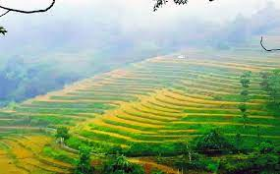
BÀI 5: NHỮNG NẺO ĐƯỜNG XỨ SỞ

Slide 2


GIỚI THIỆU BÀI HỌC VÀ TRI THỨC NGỮ VĂN
HOẠT ĐỘNG 1: KHỞI ÐỘNG
Em hãy viết ra tờ giấy này tên một địa danh (một vùng quê, một vùng đất, một hòn đảo, hoặc bất cứ một nơi nào) em muốn đến, muốn tìm hiểu, khám phá.
Cả lớp cùng phi chiếc máy bay của mình đến bất cứ chỗ bạn nào mà em muốn nói điều đó, hoặc phi tự do trong lớp. Mỗi em nhặt chiếc máy bay gần mình nhất, và đọc tên vùng đất bạn em muốn đến.

Slide 3
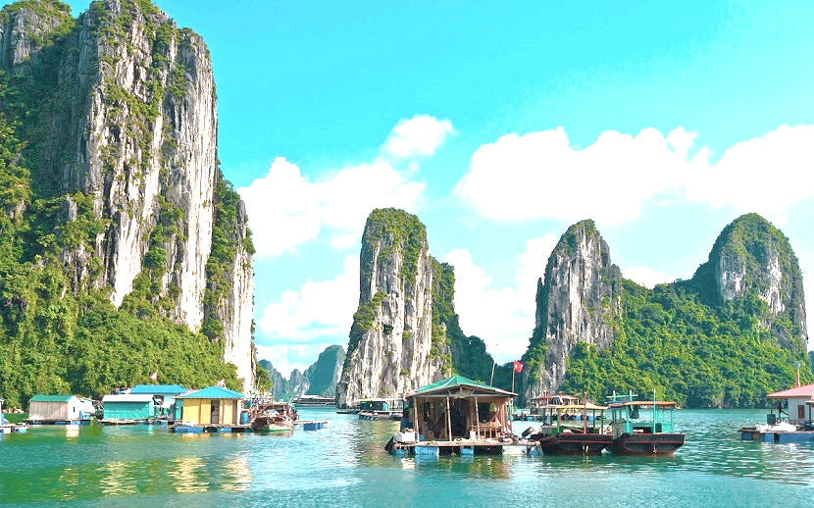
Thế giới thật rộng lớn nhưng những bước chân của con người lại nhỏ bé. Nhưng con người lại luôn có ước mơ khám phá, tìm hiểu những nẻo đường, những chân trời mới, và không phải ai cũng thực hiện ngay được. Văn học sẽ giúp chúng ta khám phá những chân trời mới, mở rộng tầm nhìn, để mỗi con người được hòa nhập mình với thế giới rộng lớn.

Slide 4
GIỚI THIỆU BÀI HỌC VÀ TRI THỨC NGỮ VĂN
HOẠT ĐỘNG 2: KHÁM PHÁ KIẾN THỨC.
I. Giới thiệu bài học
Phần giới thiệu bài học có mấy nội dung? Đó là nội dung nào?
Qua phần đọc các VB trong bài, em hiểu được những nẻo đường xứ sở nhằm hướng tới nội dung gì?
- Chủ đề bài học hướng tới: Những nẻo đường xú sở
+ Nội dung chủ đề gồm các VB viết về những nẻo đường, những xứ sở mới . Từ đó, bài học giúp chúng ta tạo niềm hứng khởi khám phá những nẻo đường xứ sở, tìm hiểu những chân trời mới qua các tác phẩm văn học.
- Thể kí văn học: là thể loại chính được học trong bài. Chúng ta sẽ được du ngoạn, khám phá vẻ đẹp của những miền đất mới nhờ vào những trang ghi chép của các tác giả.

Slide 5
GIỚI THIỆU BÀI HỌC VÀ TRI THỨC NGỮ VĂN
HOẠT ĐỘNG 2: KHÁM PHÁ KIẾN THỨC.
II. Tìm hiểu chung về kí
Trình tự kể của các VB kí thường sắp xếp các sự việc theo trình tự nào?
Kí là loại tác phẩm văn học chú trọng điều gì?
Các tác phẩm kí thường viết để làm gì?
Tri thức đọc hiểu trong SGK trang 104
Vậy em đã từng viết một văn bản nào thuộc thể kí chưa, hãy chia sẻ .
Trong kí, người kể chuyện thường ở ngôi thứ mấy? Người kể chuyện có vai trò gì?

Slide 6
GIỚI THIỆU BÀI HỌC VÀ TRI THỨC NGỮ VĂN
HOẠT ĐỘNG 2: KHÁM PHÁ KIẾN THỨC.
II. Tìm hiểu chung về kí
Kí là tác phẩm văn học chú trọng ghi chép sự thực.
1. Kí
Trong kí có
+ kể sự việc, tả người, tả cảnh, cung cấp thông tin và thể hiện cảm xúc, suy nghĩ của người viết.
+ Có những tác phẩm nghiêng về kể sự việc, có những tác phẩm nghiêng về thể hiện cảm xúc;
Ngôi kể thư nhất: với một số thể loại kí, tác giả thường là người trực tiếp tham gia hoặc chứng kiến sự việc.

Slide 7
GIỚI THIỆU BÀI HỌC VÀ TRI THỨC NGỮ VĂN
HOẠT ĐỘNG 2: KHÁM PHÁ KIẾN THỨC.
II. Tìm hiểu chung về kí
1. Kí
Trình tự kể: theo trình tự thời gian.
Kí có nhiều loại: kí sự, phóng sự, du kí, hồi kí...
1. Du kí
Du kí là thể loại ghi chép vể những chuyến đi tới các vùng đất, các xứ sở nào đó. Người viết kể lại hoặc miêu tả những điều mắt thấy tai nghe trên hành trình của mình.

Slide 8
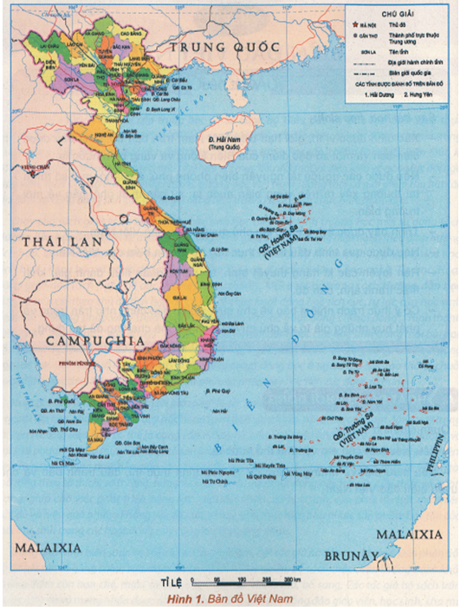
Cô Tô
(Nguyễn Tuân)
HOẠT ĐỘNG 1: KHỞI ĐỘNG
Quan sát bản đồ và chỉ ra những hòn đảo của đất nước ta?
Nếu có dịp đến thăm một trong những hòn đảo của tổ quốc, em sẽ làm cách nào để lưu giữ những giây phút ý nghĩa ấy?

Slide 9
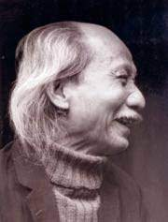
Cô Tô
(Nguyễn Tuân)
HOẠT ĐỘNG 2: ĐỌC VĂN BẢN
Tác giả:
- Nhà văn Nguyễn Tuân sinh năm 1910, năm mất 1987.
- Quê quán: Hà Nội.
- Ông là nhà văn có phong cách độc đáo, lối viết tài hoa, cách dùng từ ngữ đặc sắc.
- Thể loại sở trường của ông là kí, truyện ngắn. Kí của Nguyễn Tuân cho thấy tác giả có vốn kiến thức sâu rộng về nhiều lĩnh vực đời sống.
- Một số tác phẩm tiêu biểu của Nguyễn Tuân: Vang bóng một thời (tập truyện ngắn), Sông Đà (tùy bút),…
Giới thiệu những hiểu biết của em về nhà văn Nguyễn Tuân ?
Em biết những tác phẩm nào của nhà văn?

Slide 10

Cô Tô
(Nguyễn Tuân)
HOẠT ĐỘNG 2: ĐỌC VĂN BẢN
I. Đọc, tìm hiểu chung
1. Đọc, từ khó
Đọc rành mạch; giọng đọc cần có sự khác biệt đoạn tả cảnh bão biển với đoạn tả cảnh sau bão; chú ý khi đọc vừa đọc vừa hình dung, tưởng tượng.

Slide 11
Cô Tô
(Nguyễn Tuân)
HOẠT ĐỘNG 2: ĐỌC VĂN BẢN
I. Đọc, tìm hiểu chung
1. Đọc, từ khó
vua thủy
ang, cong...
đá tổ sư
Giải nghĩa
lễ phẩm
đường bệ

Slide 12
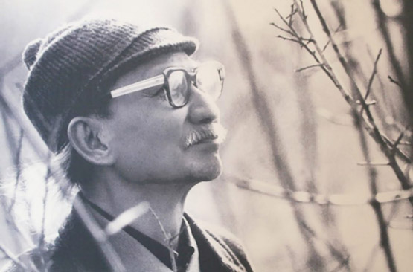
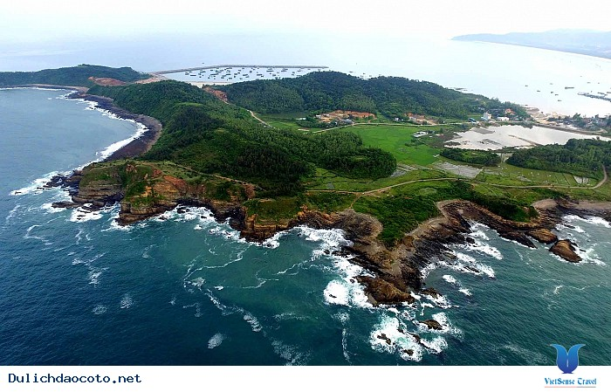
Cô Tô
(Nguyễn Tuân)
HOẠT ĐỘNG 2: ĐỌC VĂN BẢN
2. Tìm hiểu chung
a. Xuất xứ:
Tác giả: Nguyễn Tuân
Cô Tô được viết nhân một chuyến ra thăm đảo của nhà văn. VB được in trong tập Kí, xuất bản lần đầu năm 1976.
b. Thể loại: kí
Phương thức biểu đạt: Tự sự kết hợp miêu tả, biểu cảm
Ngôi kể thứ nhất: “Tôi” (chúng tôi) là tác giả

Slide 13
Cô Tô
(Nguyễn Tuân)
HOẠT ĐỘNG 2: ĐỌC VĂN BẢN
2. Tìm hiểu chung
a. Xuất xứ:
Vị trí quan sát của người kể: trên nóc đồn khố xanh, từ đầu mũi đảo.
Thời gian: Ngày thứ tư, thư năm, thứ sáu; lúc trước, trong, sau cơn bão; lúc mặt trời chưa mọc, mọc, cao bằng con sào...Trình tự thơi gian của kí.
b. Thể loại: kí
- Trình tự kể:
c. Bố cục: 4 phần chính
+ Phần 1: Từ đầu đến “quỷ khốc thần linh”: Cơn bão biển Cô Tô;
+ Phần 2: “Ngày thứ Năm trên đảo Cô Tô… lớn lên theo mùa sóng ở đây”: Cảnh Cô Tô một ngày sau bão (điểm nhìn: trên nóc đồn biên phòng Cô Tô);
+ Phần 3: “Mặt trời… nhịp cánh”: Cảnh mặt trời lên trên biển Cô Tô (điểm nhìn: nơi đầu mũi đảo);
+ Phần 4: Còn lại: Buổi sớm trên đảo Thanh Luân (điểm nhìn: cái giếng nước ngọt ở rìa đảo).

Slide 14

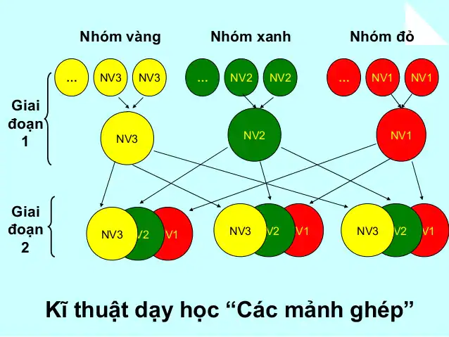

Cô Tô
(Nguyễn Tuân)
HOẠT ĐỘNG 3: KHÁM PHÁ VĂN BẢN
II. Đọc- hiểu văn bản.
1. Vẻ đẹp của cảnh Cô Tô
HOẠT ĐỘNG NHÓM

Slide 15

Cô Tô
(Nguyễn Tuân)
HOẠT ĐỘNG 3: KHÁM PHÁ VĂN BẢN
II. Đọc- hiểu văn bản.
1. Vẻ đẹp của cảnh Cô Tô
Nhóm 1 | Nhóm 2 | Nhóm 3
Em hãy tìm những từ ngữ miêu tả sự dữ dội của trận bão. - Những từ ngữ nào cho thấy rõ nhất việc tác giả có chủ ý miêu tả trận bão giống như một trận chiến? Em có nhận xét gì về cảnh Cô Tô trong bão? | - Biển sau bão hiện lên như thế nào ( Vị trí quan sát của tác giả, qua hình ảnh, bầu trời, cây, nước biển, mặt trời,…)? Nhận xét về bức tranh Cô Tô sau bão? - Em hãy chỉ ra câu văn thể hiện sự yêu mến đặc biệt của tác giả đối với Cô Tô trong đoạn văn từ Ngày thứ Năm trên đảo Cô Tô…theo mùa sóng ở đây. | - Nhà văn Nguyễn Tuân đã sử dụng những từ ngữ nào để miêu tả cảnh mặt trời mọc trên biển? - Em có nhận xét gì về những từ ngữ ấy? - Từ đây em có thấy hình ảnh trong kí có tác động như thế nào đến cảm nhận của người đọc?

Slide 16
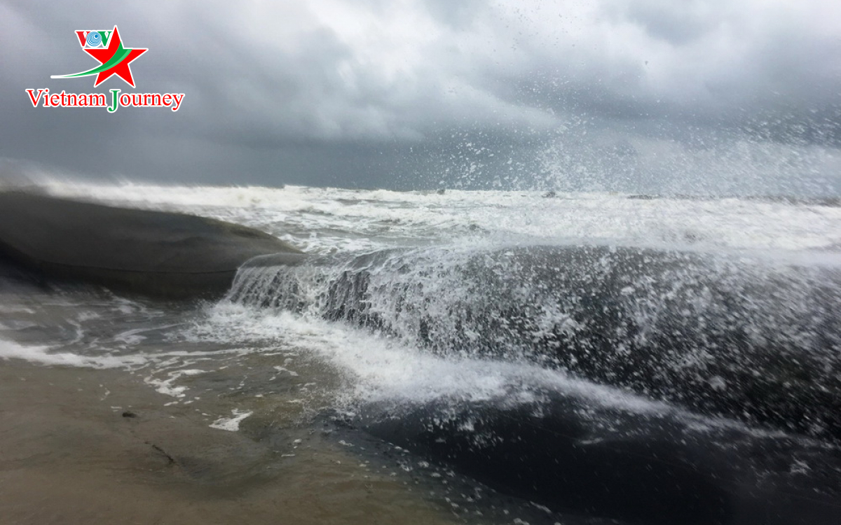
Cô Tô
(Nguyễn Tuân)
II. Đọc- hiểu văn bản.
1. Vẻ đẹp của cảnh Cô Tô
a. Cảnh Cô Tô trong trận bão biển:
Trận bão biển được miêu tả giống như một trận chiến:
Gió: “lọt vào trận địa cánh cung bãi cát”, “tăng thêm hỏa lực”. Gió ngừng được ví “đạn thay băng”, rồi gió “liên thanh lia lịa”..., gió thổi ví như “quỷ khốc thần linh”.
Cát: “bắn vào má...buốt như viên đạn mũi kim”.
Sóng: “thúc lẫn nhau vào bờ âm ầm rền rền” như vua thủy triều...
Gác đảo uy: bị gió “vây, dồn, bung hết”.

Slide 17
Cô Tô
(Nguyễn Tuân)
II. Đọc- hiểu văn bản.
1. Vẻ đẹp của cảnh Cô Tô
a. Cảnh Cô Tô trong trận bão biển:
Trận bão biển được miêu tả giống như một trận chiến:
- Từ ngữ miêu tả độc đáo: tác giả dung từ ngữ vốn tả trận chiến để tả bão, dùng nhiều hình ảnh so sánh; sử dụng từ Hán Việt làm tăng thêm màu sắc kì quái cho cơn bão.
- Nguyễn Tuân có cái nhìn độc đáo về trận bão biển. Điều đó cho thấy trí tưởng phong phú, ngòi bút tài hoa của tác giả. Trận bão biển dữ dội, có sức mạnh hủy diệt, đe dọa con người.

Slide 18

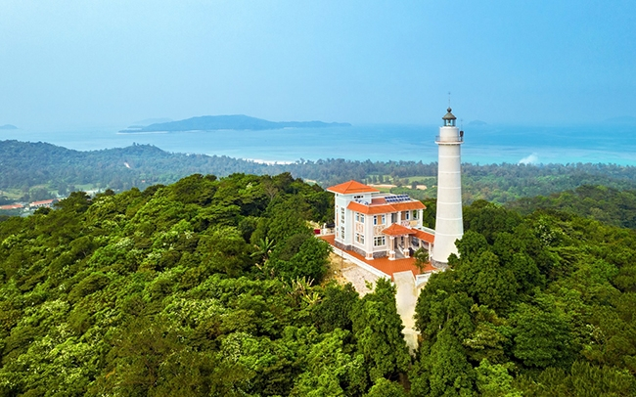
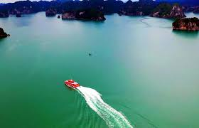
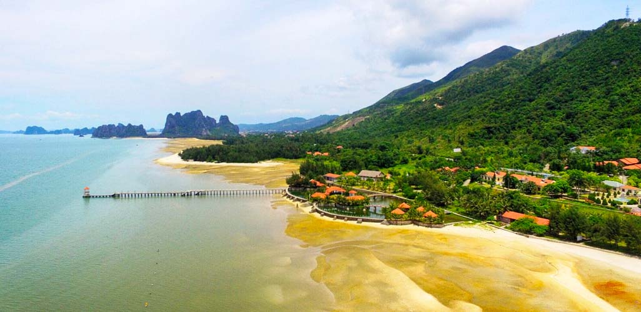
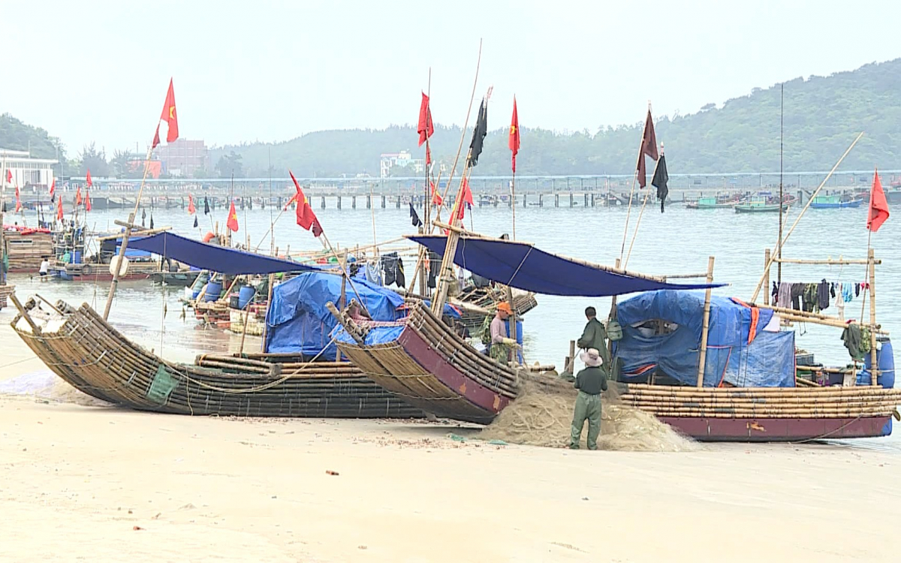
Cô Tô
(Nguyễn Tuân)
II. Đọc- hiểu văn bản.
1. Vẻ đẹp của cảnh Cô Tô
a. Cảnh Cô Tô trong trận bão biển:
b. Vẻ đẹp của Cô Tô sau khi trận bão đi qua :
+ Một ngày trong trẻo, sáng sủa
+ Cây thêm xanh mượt
+ Nước biển lam biếc đậm đà hơn
+ Cát lại vàng giòn hơn
+ Lưới nặng mẻ cá giã đôi

Slide 19
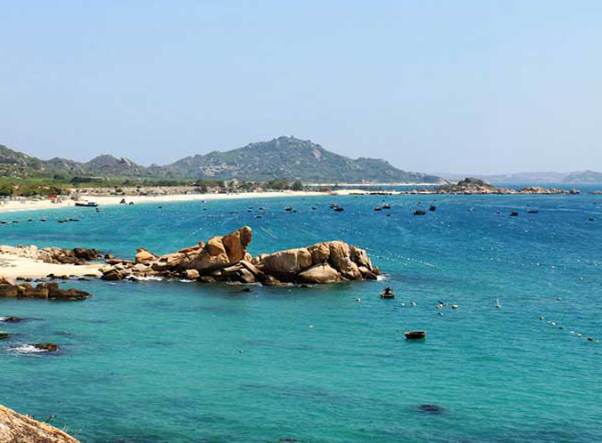
Cô Tô
(Nguyễn Tuân)
II. Đọc- hiểu văn bản.
1. Vẻ đẹp của cảnh Cô Tô
a. Cảnh Cô Tô trong trận bão biển:
b. Vẻ đẹp của Cô Tô sau khi trận bão đi qua :
Ngôn ngữ miêu tả màu sắc, ánh sáng: trong trẻo, xanh mượt, lam biếc, vàng giòn. Đó là ngôn từ chọn lựa tinh tế, gợi cảm, chau truốt làm chi tiết miêu tả chân thực, sống động.
Cảnh Cô Tô hiện lên trong không gian rộng lớn: bầu trời, nước biển, cây trên núi đảo, bãi cát. Khung cảnh Cô Tô hiện lên bao la, kì vĩ, trong sáng, yên ả, tinh khôi

Slide 20
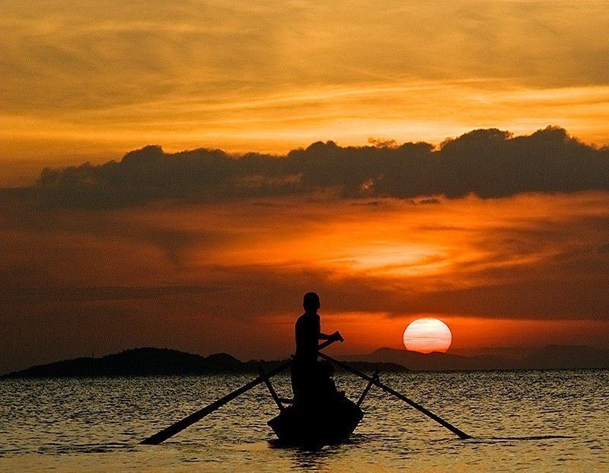
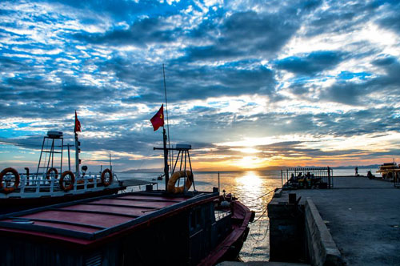
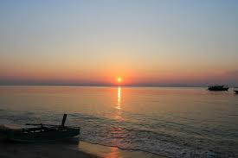

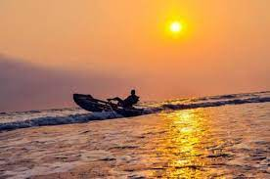
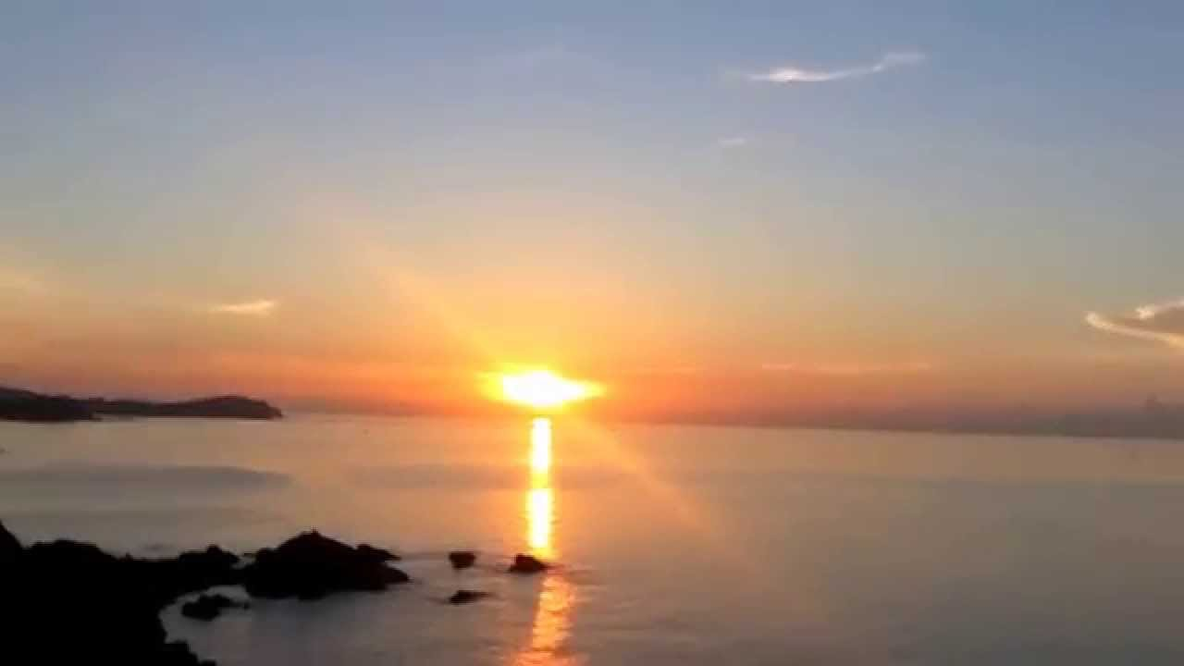
Cô Tô
(Nguyễn Tuân)
1. Vẻ đẹp của cảnh Cô Tô
c. Cảnh mặt trời mọc trên biển Cô Tô
Tác giả thể hiện qua từ ngữ chỉ hình dáng, màu sắc và hình ảnh so sánh:
+ Chân trời, ngấn bể sạch như tấm kính lau hết mây bụi
+ Mặt trời nhú lên dần dần
Cảnh mặt trời mọc trên biển Cô Tô
+ Tròn trĩnh, phúc hậu như một quả trứng thiên nhiên đầy đặn
+ Qủa trứng hồng hào... nước biển ửng hồng
+ Y như một mâm lễ phẩm

Slide 21
Cô Tô
(Nguyễn Tuân)
1. Vẻ đẹp của cảnh Cô Tô
c. Cảnh mặt trời mọc trên biển Cô Tô
Tác giả thể hiện qua từ ngữ chỉ hình dáng, màu sắc và hình ảnh so sánh:
Hình ảnh mặt trời trên biển huy hoàng, rực rỡ với tài quan sát tinh tế, cảnh mặt trời mọc ở Cô Tô được thể hiện trong sự giao thoa hân hoan giữa con người với thế giới.
Tác giả sử dụng từ ngữ chính xác, tinh tế, quan sát các hình ảnh vận động theo trình tự thơi gian, lối so sánh thật rực rỡ, tráng lệ.

Slide 22

2. Vẻ đẹp của con người Cô Tô
Em hình dung khung cảnh Cô Tô sẽ như thế nào nếu thiếu chi tiết miêu tả giếng nước ngọt và hoạt động của con người quanh giếng?
Tìm các miêu tả qua các chi tiết, hình ảnh cảnh người dân sinh hoạt là lao động trên đảo? Đó là cảnh tượng đó có ý nghĩa như thế nào?
THẢO LUẬN CẶP ĐÔI

Slide 23
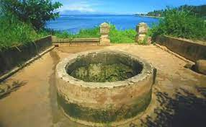
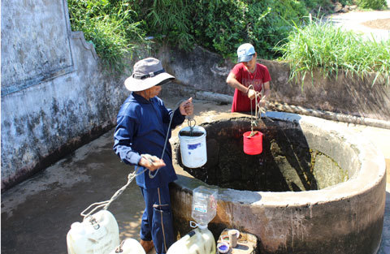
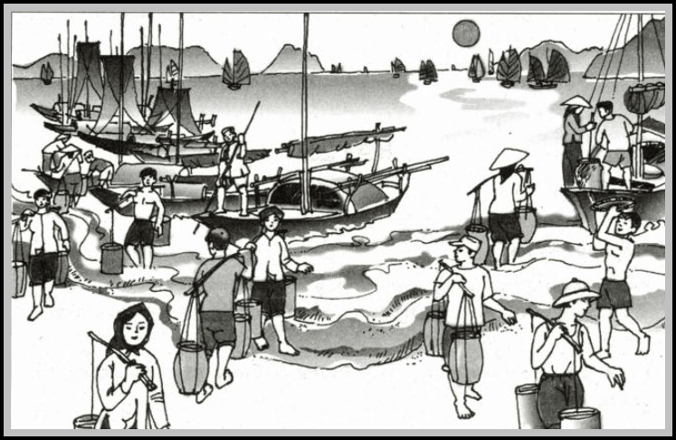
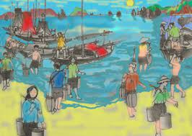
2. Vẻ đẹp của con người Cô Tô
* Cảnh người dân sinh hoạt và lao động trên đảo được miêu tả qua các chi tiết, hình ảnh:
Là dấu hiệu sự sống của con người đảo. Nó vừa là nguồn sống của con người trên đảo, vừa ghi dấu sự sống của họ.
Hình ảnh giếng nước ngọt
Những chiếc lá cam, lá quýt vương lại trong lòng giếng sau bão cho thấy họ đã bám trụ trên đảo nhiều năm, đã trồng những cây lâu năm.
Hối hả lấy nước sinh hoạt, dự trữ nước cho tàu thuyền.
Cảnh lao động của người dân trên đảo khẩn trương, sôi động, tấp nập, yên bình trên đảo.
Hoạt động của con người:
Chỗ bãi đá: bao nhiêu là thuyền của hợp tác xã đang mở nắp sạp...

Slide 24
2. Vẻ đẹp của con người Cô Tô
* Hình ảnh chị Châu Hòa Mãn:
“Trông chị Châu Hòa Mãn địu con... lũ con hiền lành” so sánh nhiều tầng bậc với các cặp so sánh
Ý nghĩa:
Ca ngợi, tôn vinh vẻ đẹp của con người lao đông Cô Tô, chính họ là những người lao động mới đang từng ngày cống hiến cho đất nước.
Tạo cho người đọc ấn tượng sâu sắc khó quên về khung cảnh, tiềm năng của biển Cô Tô.
Tình yêu thiên nhiên và con người của tác giả được hòa quyện, đan dệt.

Slide 25
III. TỔNG KẾT
1. Nghệ thuật.
2. Nội dung
Lối ghi chép, cách kể sự việc theo trình tự thời gian; ghi chép bằng hình ảnh để tạo ấn tượng, ngôi kể thứ nhất.
Vẻ đẹp của cảnh Cô Tô: tinh khôi mà dữ dội, đa dạng mà khác biệt.
Ca ngợi vẻ đẹp của con người Cô Tô: sống cùng sự kì vĩ mà khắc nghiệt của thiên nhiên, bền bỉ mà lặng lẽ bám biển để lao động sản xuất để giữ gìn biển đảo quê hương.
Ngôn ngữ miêu tả chính xác, giàu sức gợi, mang dấu ấn riêng.
Sử dụng phép nhân hóa, so sánh với trí tưởng tượng bay bổng, tạo ra hình ảnh vừa kì vĩ, vừa gần gũi.
Tình yêu thiên nhiên và con người của tác giả được hòa quyện, đan dệt

Slide 26

HOẠT ĐỘNG 4: LUYỆN TẬP, VẬN DỤNG
Sau trận bão, chân trời, ngấn bể sạch như một tấm kính lau hết mây, hết bụi. Mặt trời nhú lên dần dần, rồi lên cho kỳ hết. Tròn trĩnh, phúc hậu như lòng đỏ quả trứng thiên nhiên đầy đặn. Quả trứng hồng hào thăm thẳm và đường bệ đặt lên một mâm bạc đường kính mâm rộng bằng cả một cái chân trời màu ngọc trai nước biển ửng hồng. Y như một mâm lễ phẩm tiến ra từ trong bình minh để mừng cho sự trường thọ của tất cả những người chài lưới trên muôn thuở biển Đông

Slide 27

Câu 1: Nêu phương thức biểu đạt chính của đoạn văn trên?
Miêu tả.
QUAY VỀ

Slide 28
Câu 2: Chỉ ra phép tu từ nổi bật trong đoạn văn?
So sánh.
QUAY VỀ

Slide 29
Câu 3: Tác dụng của biện pháp tu từ đó?
- Làm cho câu văn tả cảnh mặt trời mọc trên biển trở nên sinh động, hấp dẫn.
- Bức tranh rực rỡ, lộng lẫy, tráng lệ, kĩ vĩ về cảnh mặt trời mọc trên biển;
- Ngòi bút tài hoa, trí tưởng tượng bay bổng, tình yêu thiên nhiên, yêu biển đảo quê hương của nhà văn Nguyễn Tuân.
QUAY VỀ

Slide 30
Câu 4: Tình cảm, cảm xúc của nhà văn với Cô Tô được bộc lộ bằng hình thức nào?
Qua cảnh vật.
QUAY VỀ

Slide 31
Câu 5: Thông điệp nào có ý nghĩa nhất với em qua đoạn văn trên? Vì sao?
Hãy yêu và quan tâm giữ gìn biển đảo quê hương.
Vì
+ Biển đảo là một phần lãnh thổ thiêng liêng của đất nước.
+ Biến và đảo có vai trò quan trọng đối với đất nước.
+ Bao thế hệ cha ông đã dầy công gữi gìn, xây dựng, bám biển, làm giàu cho đất nước.
QUAY VỀ

Slide 32
THỰC HÀNH TIẾNG VIỆT
HOẠT ĐỘNG 1: KHỞI ĐỘNG
Câu 1. Ở tiết học trước, trong phần thực hành tiếng Việt, em đã được học các biện pháp tu từ nào? Hãy kể tên.
Câu 2. Hãy nối các từ ở cột A với các khái niệm ở cột B ở cho phù hợp
A | B
Ẩn dụ | Đối chiếu sự vật hiện tượng này với sự vật hiện tượng khác dựa trên nét tương đồng,đề làm tăng sức gợi hình, gợi cảm cho sự diện đạt.
Hoán dụ | Gọi tên sự vật hiện tượng này bằng tên sự vật hiện tượng khác dựa trên nét tương đồng.
So sánh | Gọi tên sự vật hiện tượng này bằng tên sự vật hiện tượng khác dựa trên nét tương đồng.
Nhân hóa | là biện pháp tu từ gán thuộc tính của người cho những sự vật không phải là người để làm tăng sức gợi hình gợi cảm cho sự diễn đạt

Slide 33
THỰC HÀNH TIẾNG VIỆT
HOẠT ĐỘNG 2: ÔN TẬP CỦNG CỐ KIẾN THỨC
Các biện pháp tu từ
I. Nhắc lại lí thuyết.
So sánh.
Nhân hóa
Ẩn dụ.
Hoán dụ.
Điểm giống: gọi tên sự vật hiện tượng này (A) bằng tên sự vật hiện tượng khác (B)
Điểm giống:
Phân biệt giữ ẩn dụ và hoán dụ:
Điểm khác:
Ẩn dụ. | Hoán dụ
Mối quan hệ giữa A và B là quan hệ tương đồng (điểm giống nhau) | Mối quan hệ giữa A và B là quan hệ tương cận (điểm gần gũi, đi liền với nhau)

Slide 34
THỰC HÀNH TIẾNG VIỆT
HOẠT ĐỘNG 2: ÔN TẬP CỦNG CỐ KIẾN THỨC
I. Nhắc lại lí thuyết.
II. Luyện tập
Bài 1 SGK trang 114
Điền từ ngữ vào cột bên phải tương ứng với từ ngữ ở cột bên trái để chỉ ra về ẩn của biện pháp tu từ ẩn dụ.
Quả trứng hồng hào thăm thẳm, và đường bệ | ................ ................
mâm bạc | ................
Mâm bể | ................
Cái chất nén bạc | .................

Slide 35
THỰC HÀNH TIẾNG VIỆT
HOẠT ĐỘNG 2: ÔN TẬP CỦNG CỐ KIẾN THỨC
I. Nhắc lại lí thuyết.
II. Luyện tập
Bài 1 SGK trang 114
a.
Quả trứng hồng hào thăm thẳm, và đường bệ | mặt trời
mâm bạc | bầu trời sáng và lấp lánh
Mâm bể | mặt biển
Cái chất nén bạc | độ sáng và sự lấp lánh

Slide 36
THỰC HÀNH TIẾNG VIỆT
HOẠT ĐỘNG 2: ÔN TẬP CỦNG CỐ KIẾN THỨC
I. Nhắc lại lí thuyết.
II. Luyện tập
Bài 1 SGK trang 114
b. Phép tu từ ẩn dụ
Làm cho câu văn tả cảnh mặt trời mọc trên biển trở nên sinh động, hấp dẫn.
Cảnh mặt trời mọc trên biển tuyệt đẹp. Mặt trời mang vẻ đẹp ấm áp, tráng lệ, kĩ vĩ. Mặt biển bao la trong trẻo, với ánh ban mai tinh khôi.
Tác dụng:
Ngòi bút tài hoa, trí tưởng tượng bay bổng, tình yêu thiên nhiên, yêu biển đảo quê hương của nhà văn Nguyễn Tuân.

Slide 37
THỰC HÀNH TIẾNG VIỆT
HOẠT ĐỘNG 2: ÔN TẬP CỦNG CỐ KIẾN THỨC
II. Luyện tập
Bài 2 SGK trang 114
a.
Tác dụng:
Biện pháp tu từ: so sánh.
Làm tăng sức gợi hình gợi cảm cho sự diễn đạt.
So sánh việc cát bắn vào má (do gió bão) mạnh và đau buốt như bị viên đạn mũi kim bắn vào
Hình ảnh so sánh giúp ta hình dung ra cảm giác bị cát bắn vào mặt. Từ đó cho thấy sự dữ dội của cơn bão ở Cô Tô.

Slide 38
THỰC HÀNH TIẾNG VIỆT
II. Luyện tập
Bài 2 SGK trang 114
b.
Tác dụng:
Biện pháp tu từ: ẩn dụ.
Ngầm ví trận bão biển dữ dội như một trận chiến đấu thực sự. Nhấn mạnh tính chất ghê gớm, sự tàn phá của bão biển.
“trận địa cánh cung”: sự nguy hiểm của bão biển, cát bay mạnh, rất nguy hiểm.
“gió tăng thêm hỏa lực”: gió tăng tốc độ, rất mạnh
Làm tăng sức gợi hình gợi cảm cho sự diễn đạt.

Slide 39
THỰC HÀNH TIẾNG VIỆT
II. Luyện tập
Bài 3 SGK trang 114
Những câu văn sử dụng biện pháp tu từ so sánh trong VB Cô Tô:
Sau trận bão, chân trời, ngấn bể sạch như tấm kính lau hết mây hết bụi.
Tròn trĩnh phúc hậu như lòng đỏ một quả trứng thiên nhiên đầy đặn.
Y như một mâm lễ phẩm tiến ra từ trong bình minh để mừng cho sự trường thọ của tất cả những người chài lưới trên muôn thuở biển Đông.

Slide 40
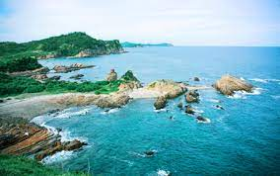
THỰC HÀNH TIẾNG VIỆT
II. Luyện tập
Bài 3 SGK trang 114
Tác dụng:
Khắc họa vẻ đẹp của biển Cô Tô sau trận bão.
Tình yêu thiên nhiên, yêu quê hương của tác giả.
Câu văn sinh động, gợi hình, gợi cảm.

Slide 41

THỰC HÀNH TIẾNG VIỆT
II. Luyện tập
Bài 4 SGK trang 114
Viết đoạn văn (khoảng 5 - 7 câu) về một cảnh đẹp thiên nhiên trong đó có sử dụng biện pháp tu từ so sánh,
ẩn dụ.

Slide 42
THỰC HÀNH TIẾNG VIỆT
II. Luyện tập
Bài 4 SGK trang 114
* Yêu cầu nội dung :
+ Thể loại: Miêu tả.
+ Đối tượng: một cảnh đẹp thiên nhiên (dòng sông, cánh đồng, thắng cảnh mà em biết...).
- Mở đoạn: Em đã giới thiệu đó là cảnh gì, ấn tượng của em về cảnh đó như thế nào.
- Thân đoạn: 3- 5 câu văn:
+ Miêu tả cảnh thiên nhiên: Có những gì nổi bật?
+ Hình ảnh nào hiện lên trong cảnh thiên nhiên đó. Hình ảnh đó như thế nào? (Màu sắc, đường nét, âm thanh...). Em dùng từ ngữ nào để tái hiện cảnh đẹp này?
+ Trình tự tả như thế nào?
- Kết đoạn: Cảm nghĩ về cảnh thiên nhiên được tả.
* Hình thức đoạn văn: có dùng phép tu từ so sánh hoặc ẩn dụ.

Slide 43
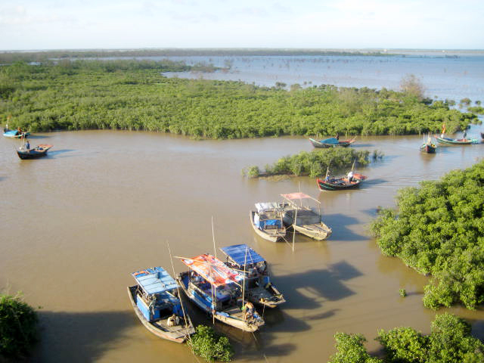
Hang Én
(Hà My)
HOẠT ĐỘNG 1: KHỞI ĐỘNG
KHU BẢO TỒN THIÊN NHIÊN XUÂN THUỶ - NAM ĐỊNH

Slide 44

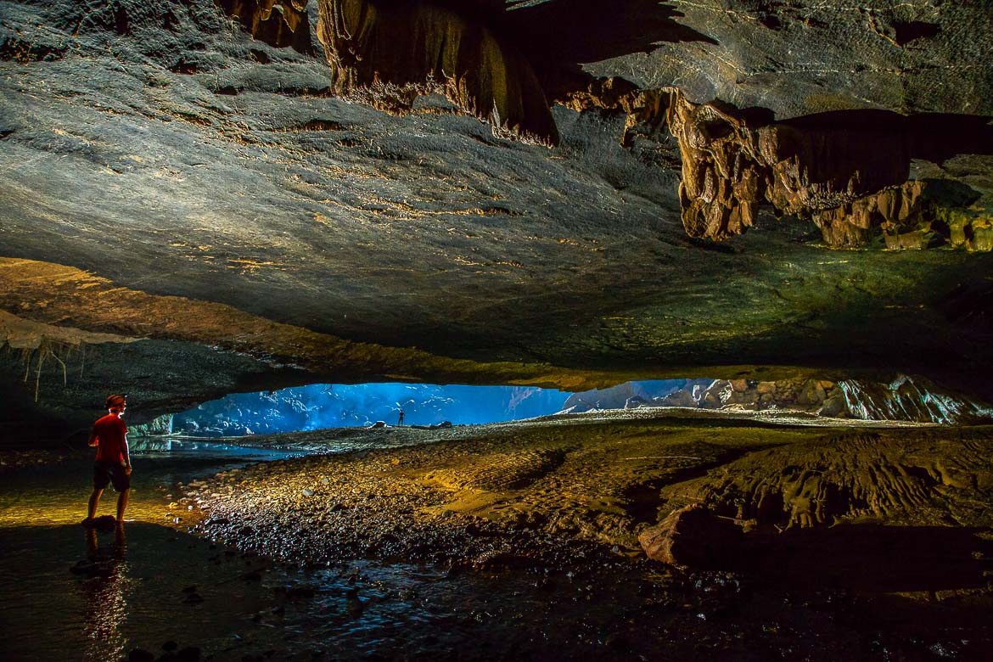
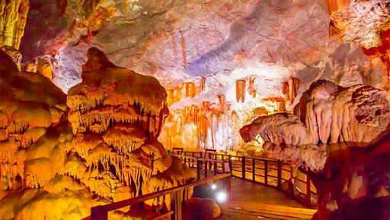
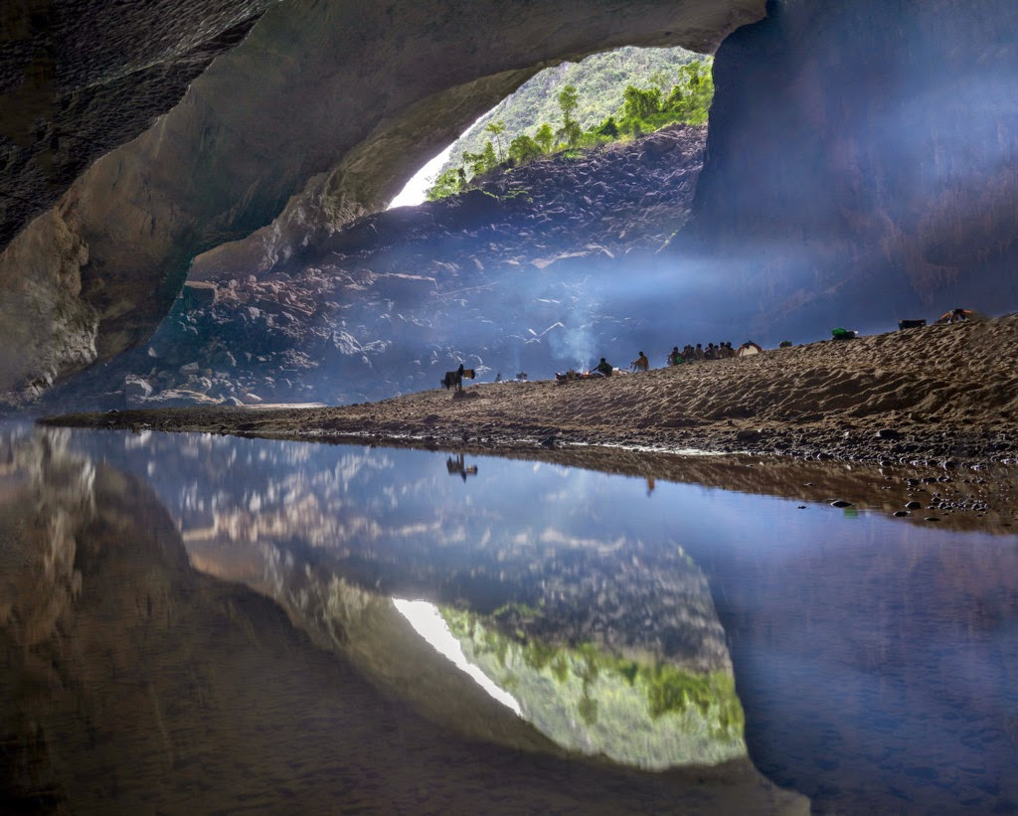
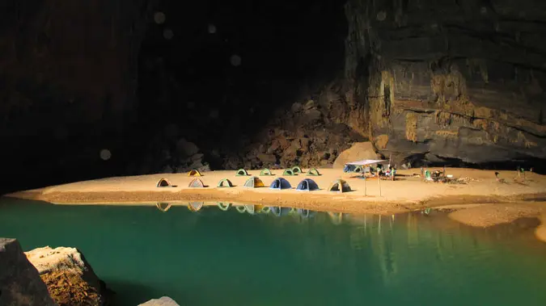
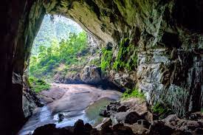
Hang Én
(Hà My)
HOẠT ĐỘNG 1: KHỞI ĐỘNG

Slide 45
Hang Én
(Hà My)
HOẠT ĐỘNG 2: ĐỌC VĂN BẢN
I. Tìm hiểu chung
1. Đọc, từ khó
Cần đọc rành mạch, giọng đọc cần thể hiện rõ niềm vui sướng háo hức của người kể, chú ý khi đọc vừa đọc vừa hình dung, tưởng tượng.

Slide 46
HOẠT ĐỘNG 2: ĐỌC VĂN BẢN
I. Tìm hiểu chung
2.Tác phẩm
a. Xuất xứ:
- Trích dẫn văn bản viết giới thiệu về hang Én trên trang thông tin điện tử Sở Du lịch Quảng Bình, 14/10/2020
- Tác giả: Hà My.
b. Thể loại: du kí
- Phương thức biểu đạt: Tự sự kết hợp miêu tả, biểu cảm
- Ngôi kể thứ nhất: “Tôi”là tác giả
- Trình tự kể:
+ Không gian: Từ ngoài vào trong, hành trình khởi đầu từ con dốc Ba Giàn, đến thung lũng Rào Thương để đến với Hang Én.
+ Thời gian: từ sáng khi hành trình bắt đầu, đến khi bóng tối chùm xuống Hang Én.

Slide 47
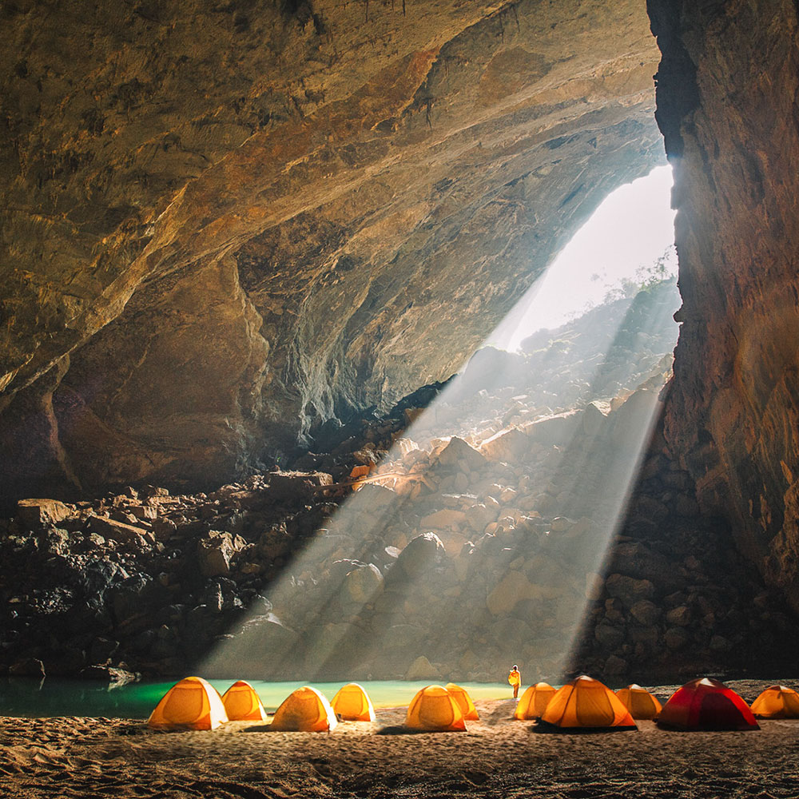
Tiếp theo đến “trần hang cao vài trăm mét”: Kích thước của hang Én.
c. Bố cục: 2 phần chính:
Tiếp theo đến “đôi cánh ấy sẽ lành hẳn”: Cuộc sống của bầy én trong hang.
Phần 1: Từ đầu đến “lòng hang chính”: Hành trình đi đến hang Én.
Phần 2: Còn lại: Khám phá vẻ đẹp bên trong hang Én:
Tiếp theo đến “tạo tác của tự nhiên”: vẻ đẹp thiên nhiên ở sau hang Én.
Tiếp theo đến “tiếng phân chim rơi lộp độp trên mái lều”: Hang Én khi trời tối.
Tiếp theo đến hết: Hang Én vào sáng hôm sau.

Slide 48
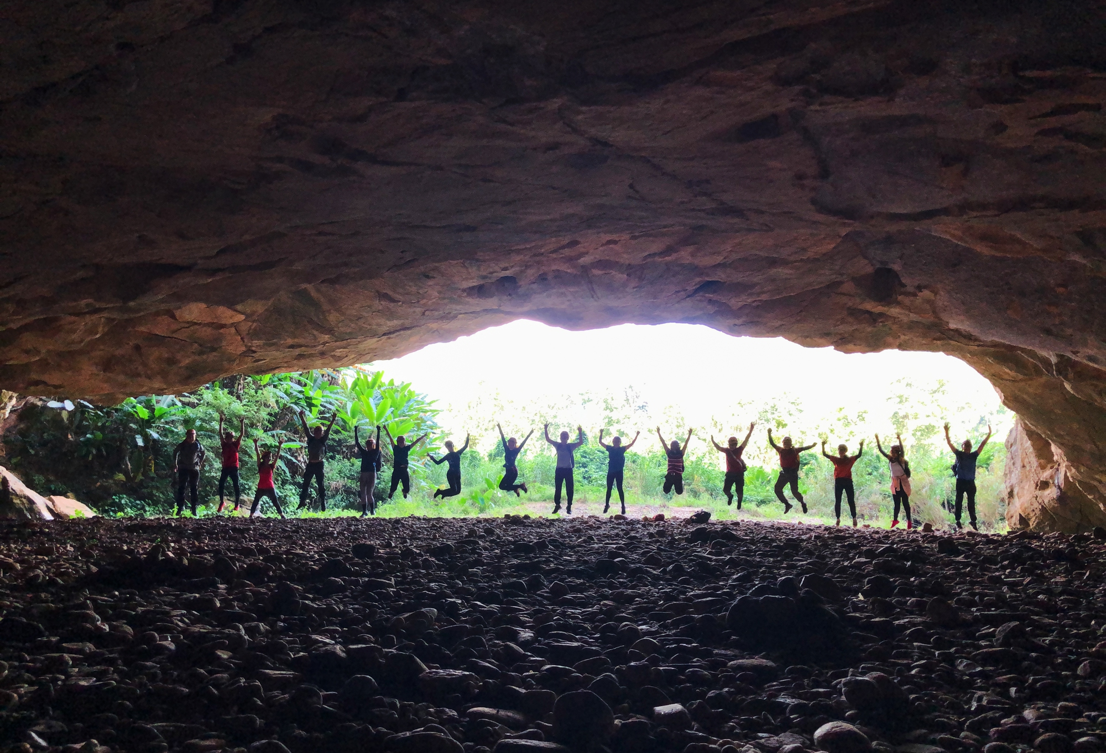
d. Nhan đề:
- Hang có nhiều én sinh sống.
- Ghi chép lại hành trình tìm hiểu, khám phá hang Én một địa danh du lịch khám phá nổi tiếng, đây là hang động lớn thứ ba thế giới tại Quảng Bình. Từ đó, tác giả bộc lộ cảm xúc, tâm trạng của mình.
Nhan đề ấy có gì đặc biệt? Nhan đề ấy gợi lên ấn tượng và cảm xúc gì ? Em có biết những thông tin về lịch sử, khoa học liên quan đến hang Én không, hãy chia sẻ?

Slide 49
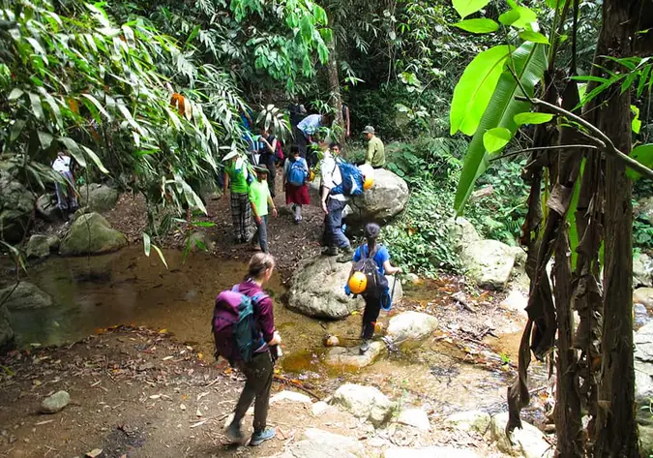
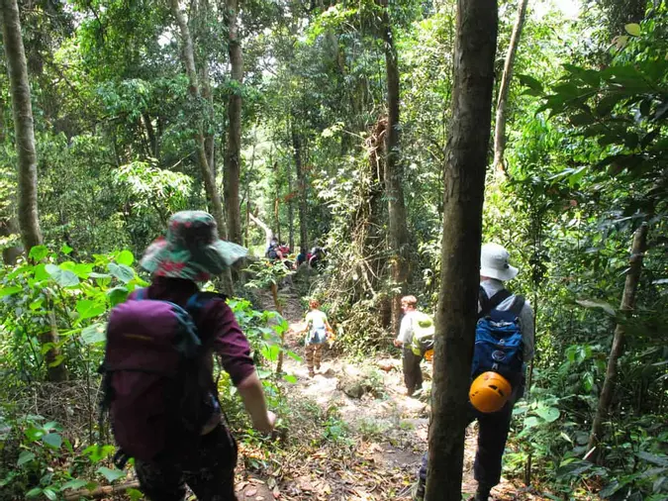
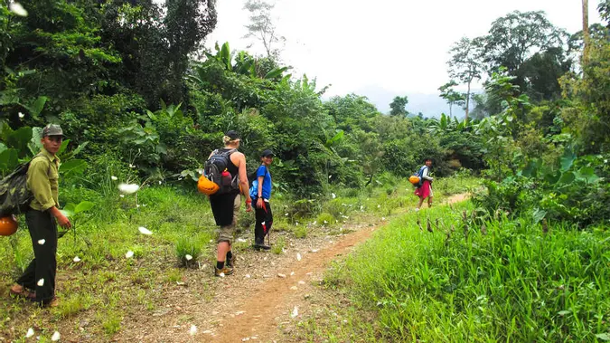
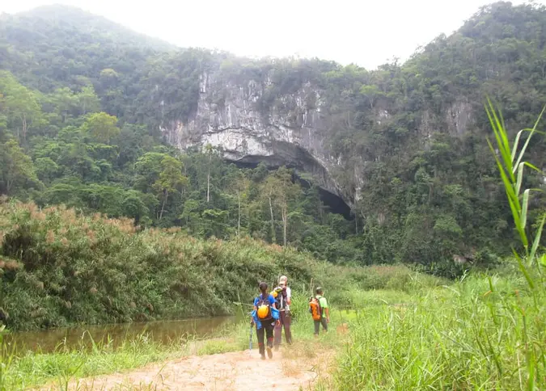
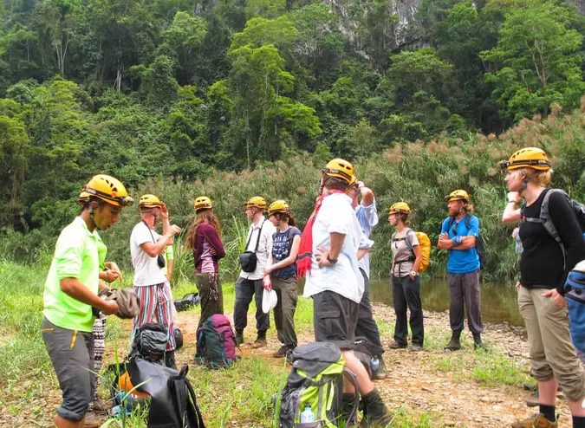
HOẠT ĐỘNG 3: KHÁM PHÁ VĂN BẢN
1. Hành trình đến hang Én
Xuyên rừng
Cách thức di chuyển vào hang Én “Phải xuyên qua rừng nguyên sinh, vượt qua nhiều đoạn dốc cao, ngoằn ngoèo, lội khoảng ba mươi quãng suối và sông”. Đây là một thách thức, đòi hỏi con người có nghị lực, sự quyết tâm, kiên trì và khát vọng chinh phục.
Cách thức di chuyển vào hang Én có gì đặc biệt?
Việc đi bộ sẽ cho tác giả cơ hội trải nghiệm những điều kì thú của thiên nhiên như thế nào?
Đường đi
ĐƯỜNG VÀO HANG ÉN
Đường đi
Chuẩn bị
vào hang

Slide 50




1. Hành trình đến hang Én
HOẠT ĐỘNG CẶP ĐÔI
Tìm những chi tiết miêu tả địa hình, cây cối, loài vật trên đường đến Hang Én.
Em chỉ ra nét đặc sắc trong các chi tiết miêu tả thiên nhiên của rừng nguyên sinh (từ ngữ, biện pháp tu từ, cách bộc lộ cảm xúc của tác giả...)
Những chi tiết miêu tả thiên nhiên gợi cho em cảm giác gì về rừng nguyên sinh. Xúc cảm của tác giả được bộc lộ như thế nào trong hành trình khám phá hang Én?

Slide 51
1. Hành trình đến hang Én
Xuyên rừng
Cảnh thiên nhiên của rừng nguyên sinh: một cuộc “ngược dòng” tìm về thuở sơ khai;
+ cây cổ thụ tán cao vút, hoa phong lan nở, nhiều côn trùng, chim chóc;
+ con đường, thảm cỏ, tiếng chim, đàn cá bơi, đàn bướm quấn quýt cả vào chân người;
+ Các phép tu từ: liệt kê, so sánh: Đàn bướm đậu với “đám hoa ai ngẫu hứng xếp trên mặt đất”; từ ngữ miêu tả gợi cảm: “róc rách, rậm rạm, liêu xiêu, ...” tạo ta các chi tiết miêu tả đặc sắc, hấp dẫn.
Đường đi
ĐƯỜNG VÀO HANG ÉN
Đường đi
Chuẩn bị
vào hang

Slide 52
1. Hành trình đến hang Én
Xuyên rừng
* Cảnh rừng nguyên sinh hiện lên sống động. Thiên nhiên mang vẻ đẹp hoang sơ, hiểm trở, đầy thách thức, mà cũng gần gũi, bao dung và mê hoặc.
- Tác giả gửi gắm cảm xúc háo hức, mê say, ngặc nhiên, bất ngờ của người lần đầu đặt chân tới nơi đây.
Đường đi
ĐƯỜNG VÀO HANG ÉN
Đường đi
Chuẩn bị
vào hang

Slide 53
HOẠT ĐỘNG 3: KHÁM PHÁ VĂN BẢN
2. Vẻ đẹp của hang Én
HOẠT ĐỘNG NHÓM

Slide 54
HOẠT ĐỘNG 3: KHÁM PHÁ VĂN BẢN
2. Vẻ đẹp của hang Én
Nhóm 1 | Nhóm 2 | Nhóm 3
Kích thước của hang Én được thể hiện qua các số liệu nào? Các số liệu đó nói lên điều gì? | Qua bài kí, em hiểu được gì về sự “sống” của đá ? | Cuộc sống của loài én trong hang Én như thế nào? Tác giả miêu tả cuộc sống của én chủ yếu qua biện pháp nghệ thuật gì? Tại sao én ở đây chưa biết sợ người?

Slide 55
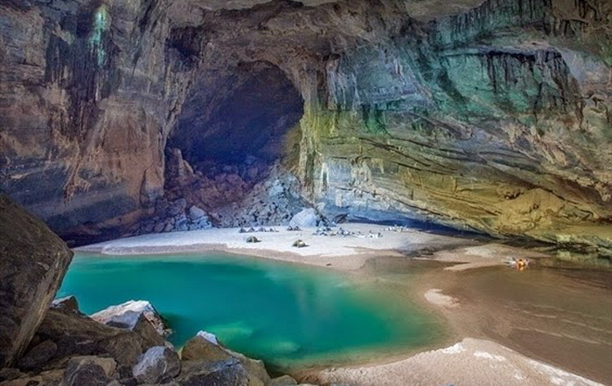
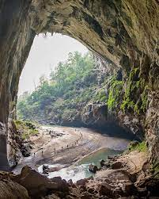
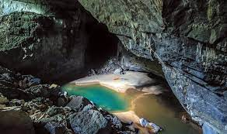
HOẠT ĐỘNG 3: KHÁM PHÁ VĂN BẢN
2. Vẻ đẹp của hang Én
a. Sự kiến tạo kì thú của thiên nhiên
Số liệu cụ thể
Rộng nhất là 110m²
Cao nhất là 120m
Sông ở hang chính len lỏi qua hang ngầm khoảng 4 km

Slide 56
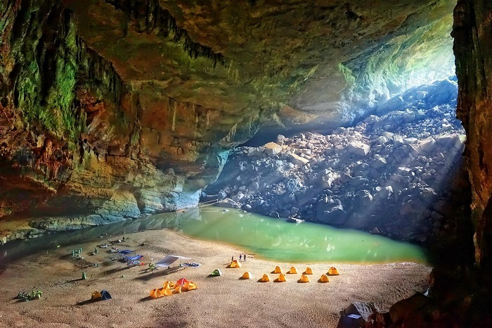
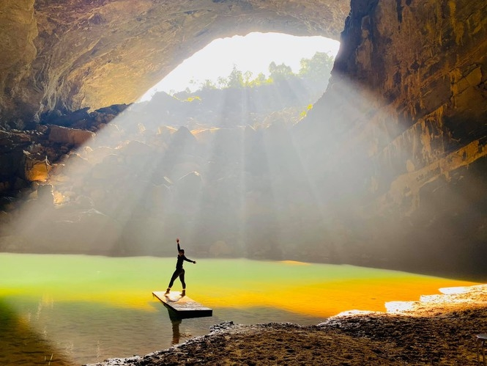
HOẠT ĐỘNG 3: KHÁM PHÁ VĂN BẢN
2. Vẻ đẹp của hang Én
a. Sự kiến tạo kì thú của thiên nhiên
Hang Én rất cao, rộng, dài (thứ 3 thế giới). Con người trở nên nhỏ bé trước thiên nhiên rộng lớn.
Cách so sánh để cụ thể hóa, dễ hình dung: có thể chứa được hàng trăm người, tương đương với tòa nhà bốn mươi tầng.

Slide 57
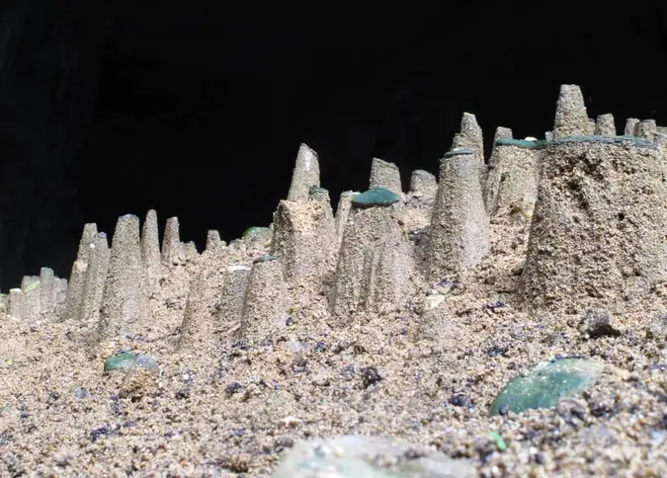
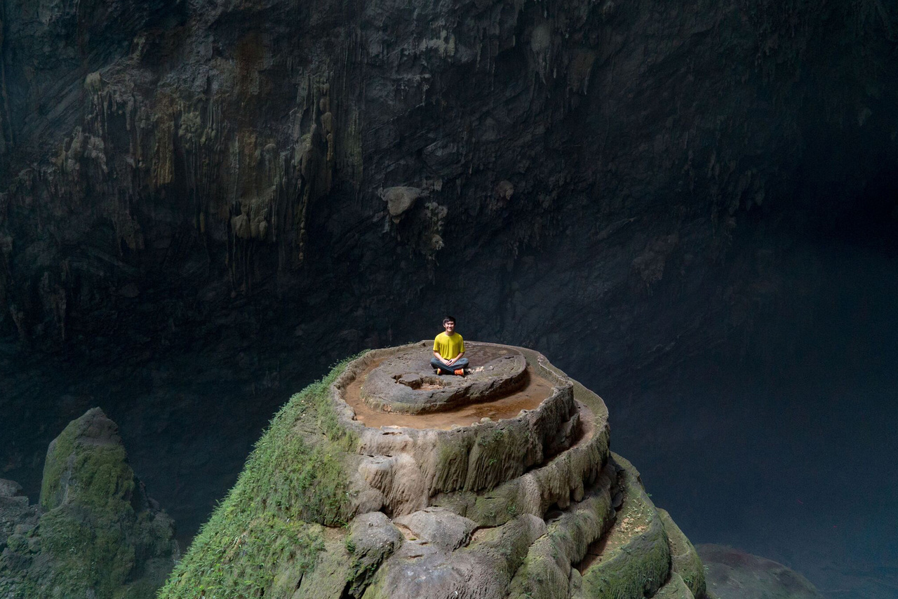
2. Vẻ đẹp của hang Én
a. Sự kiến tạo kì thú của thiên nhiên
b. Sự “sống” của đá:
Hàng trăm dải đá san hô uốn lượn thành bao nhiêu tầng, bậc lớn nhỏ.
Nhũ đá, măng đá, ngọc động giăng đầy bên những vách núi, sàn hang…
Mỗi xen-ti-mét đá kia phải qua cả trăm triệu năm bào mòn hay bồi đắp nên.

Slide 58
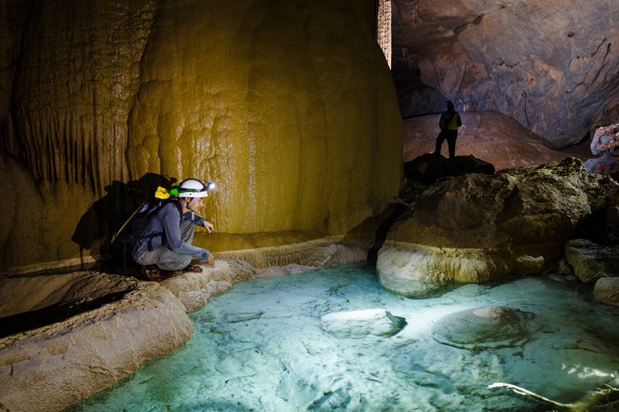
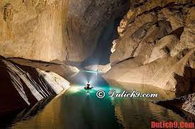
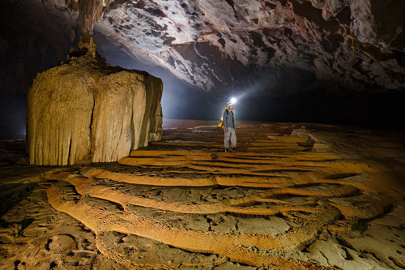
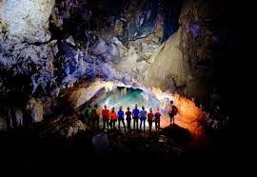
2. Vẻ đẹp của hang Én
a. Sự kiến tạo kì thú của thiên nhiên
b. Sự “sống” của đá:
Hang Én tuyệt đẹp, đá vốn là vật vô tri nhưng đều có sự sống, sinh thành, biến hóa qua chiều dài của lịch sử địa chất. Qua cách miêu tả, thiên nhiên trở nên có hồn, thân thiết, gần gũi với con người, giúp con người hiểu được chiều sâu của lịch sử, cội nguồn của sự sống trên hành tinh.

Slide 59
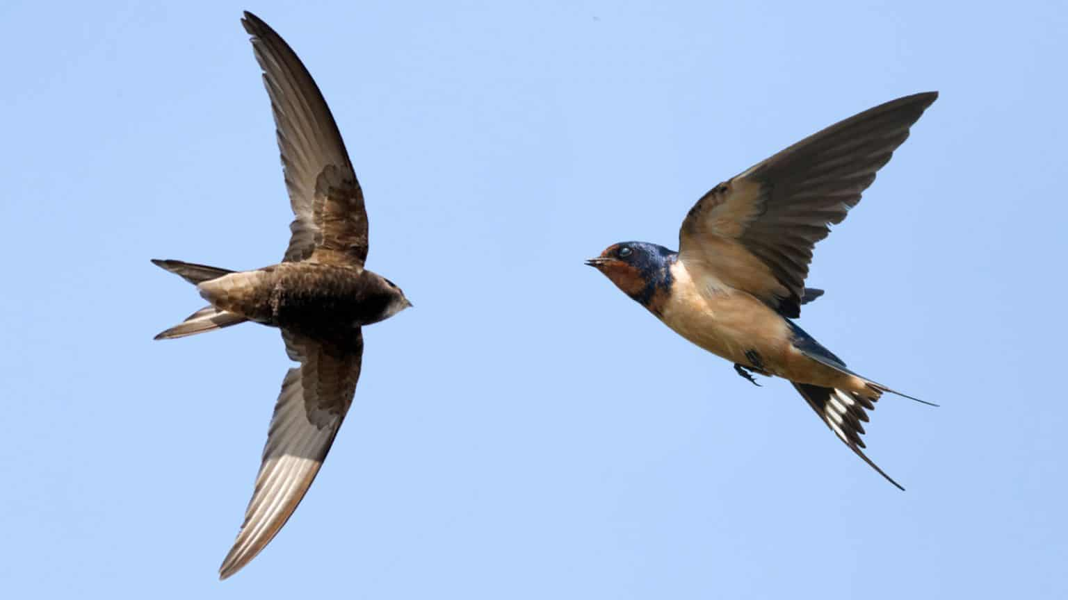
2. Vẻ đẹp của hang Én
c. Cuộc sống của loài én chưa biết sợ con người:
Hồn nhiên cư ngụ và chưa biết sợ con người.
Bốn bên dày đặc én.
Én bố mẹ tấp nập đi, về, mải mớm mồi cho con; én anh chị rập rờn bay đôi; én con chấp chới vỗ cánh; én thiếu niên ngủ nướng.
Én xuống kiếm ăn, gãy cánh: ung dung mổ cơm trong tay con người, thản nhiên đi quanh lều...

Slide 60
2. Vẻ đẹp của hang Én
c. Cuộc sống của loài én chưa biết sợ con người:
- Nhân hóa, cách dùng từ, viết câu thể hiện tình cảm, cảm xúc: Én bố mẹ, én anh chị, én ra ràng, ...
- Loài én ở đây còn nguyên sự nguyên sơ, so với những nơi khác đã bị con người không có ý thức tàn phá;
+ Cách tác giả miêu tả cho thấy sự hòa nhập của con người với tự nhiên.
* Cách gọi hang Én: cái tổ được Mẹ Thiên Nhiên ban tặng. Tác giả muốn bày tỏ thái độ ngưỡng vọng, biết ơn, trân trọng sự dồi dào, phong phú, vẻ đẹp của thiên nhiên.

Slide 61
2. Vẻ đẹp của hang Én
3. Con người với hang Én
- Trong lịch sử: Người A-rem ngày trước ở hang Én, trứng chim là nguồn thực phẩm của họ. Khi ra ngoài họ vẫn giữ hội “ăn én”, dấu tích của một thế hệ leo vách đá, trần hang: bàn chân mỏng, ngón dẹt.
- Đoàn người hiện tại:
+ Đối với nhân vật tôi, là một chuyến hành trình thú vị.
+ Sự tương tác với động vật: đàn bướm, chú én ngủ nướng, chú én bị gãy cánh....
+ Ai nấy nhoài khỏi lều, chân trần chạy quanh sông rồi ngồi ngay bên bờ cát vực nước rửa mặt, hít căng lồng ngực không khí tinh khiết.
=> Sự hòa hợp, gắn bó của con người đối với thiên nhiên.

Slide 62
III. Tổng kết.
1. Nghệ thuật.
2. Nội dung
Lối ghi chép chân thực, sinh động; cách kể sự việc, ngôi kể thứ nhất phù hợp với thể kí giúp câu chuyện trở nên gần gũi, sống động, chân thực với người đọc
Vẻ đẹp hoang dã, nguyên sơ của thiên nhiên vùng lõi Vườn quốc gia Phong Nha- Kẻ Bàng.
Vẻ đẹp khiến con người phải ngỡ ngàng, thán phục, nó đánh thức bản tình tự nhiên, khát vọng hòa đồng với tự nhiên của con người.
VB có nhiều chi tiết miêu tả sinh động, sử dụng phép tu từ gợi hình, gợi cảm.

Slide 63
HOẠT ĐỘNG 4: LUYỆN TẬP, VẬN DỤNG
III. Luyện tập
Câu 1:
Câu 1: Cách tác giả cảm nhận về cuộc sống hoang dã có làm cho người đọc khiếp sợ không? Vì sao?
Cách tác giả cảm nhận về cuộc sống hoang dã không làm cho người đọc khiếp sợ.
Nguyên nhân: Cuộc sống hoang dã được tác giả khắc họa vừa thanh bình, lại thơ mộng.Vẻ đẹp khiến con người phải ngỡ ngàng, thán phục, nó đánh thức bản tình tự nhiên, khát vọng hòa đồng với tự nhiên của con người.

Slide 64
HOẠT ĐỘNG 4: LUYỆN TẬP, VẬN DỤNG
III. Luyện tập
Câu 2:
Câu 2: Có ý kiến cho rằng hành trình khám phá hang Én thích hợp với những người ưa mạo hiểm. Theo em, hành trình này còn đánh thức điều gì ở con người?
Hành trình về với tự nhiên vừa cho con người mở rộng tầm mắt, vừa là thử thách đối với sức khỏe, kĩ năng sinh tồn của con người
Hành trình này đánh thức ở con người ý thức về việc bảo vệ môi trường thiên nhiên, cũng như các loài thực vật, động vật hoang dã.

Slide 65
THỰC HÀNH TIẾNG VIỆT
HOẠT ĐỘNG 1: KHỞI ĐỘNG
Câu văn: Cảm giác về một cuộc “ngược dòng” tìm về thuở sơ khai đến với tôi ngay khi len lỏi qua cánh rừng nguyên sinh này.
1- Dấu ngoặc kép đánh dấu từ nào?
2- Từ “ngược dòng” hiểu theo nghĩa thông thường là gì? Trong câu văn này, nghĩa của từ “ngược dòng” có được hiểu như vậy không? Vậy hiểu là gì?
3- Vậy dấu ngoặc kép trong câu văn trên có tác dụng gì?

Slide 66
Tiết 61, 62: THỰC HÀNH TIẾNG VIỆT
HOẠT ĐỘNG 1: KHỞI ĐỘNG
Dấu ngoặc kép đánh dấu ngược dòng.
Nghĩa thông thường của từ “ngược dòng” là bơi ngược, lội ngược, không thuận theo lẽ thông thường.
- Trong câu văn trên “ngược dòng” được hiểu theo cách đặc biệt, là quay về tìm hiểu những điều từ xa xưa, lúc sự sống mới bắt đầu, như đi ngược với thời gian tuyến tính đang chảy trôi ở hiện tại.
3. Vậy dấu ngoặc kép trong câu văn trên có tác dụng đánh dấu từ ngữ hiểu theo nghĩa đặc biệt.

Slide 67
THỰC HÀNH TIẾNG VIỆT
Đọc các ví dụ, và cho biết dấu ngoặc kép trong mỗi câu văn trên dùng để làm gì?
HOẠT ĐỘNG 2: HÌNH THÀNH KIẾN THỨC
I. Dấu câu
1. Dấu ngoặc kép.
Ví dụ:
a. Cộng đồng loài én thoải mái sống “cuộc đời” của chúng, không mảy may nghĩ đến sự hiện diện của nhóm du khách.
b. Văn bản “Hang Én” trích dẫn văn bản viết giới thiệu về hang Én trên trang thông tin điện tử Sở Du lịch Quảng Bình, 14/10/2020.
c. Người xưa có câu: “Trúc dẫu cháy, đốt ngay vẫn thẳng”.

Slide 68
THỰC HÀNH TIẾNG VIỆT
HOẠT ĐỘNG 2: HÌNH THÀNH KIẾN THỨC
I. Dấu câu
1. Dấu ngoặc kép.
Đánh dấu từ ngữ được hiểu theo nghĩa đặc biệt.
Ví dụ:
a. Cộng đồng loài én thoải mái sống “cuộc đời” của chúng, không mảy may nghĩ đến sự hiện diện của nhóm du khách.
b. Văn bản “Hang Én” trích dẫn văn bản viết giới thiệu về hang Én trên trang thông tin điện tử Sở Du lịch Quảng Bình, 14/10/2020.
c. Người xưa có câu: “Trúc dẫu cháy, đốt ngay vẫn thẳng”.
Đánh dấu tên tác phẩm, văn bản, quyển sách, chương trình….
Đánh dấu đoạn dẫn trực tiếp lời nói của nhân vật.

Slide 69
THỰC HÀNH TIẾNG VIỆT
HOẠT ĐỘNG 2: HÌNH THÀNH KIẾN THỨC
I. Dấu câu
Ngăn cách thành phần phụ của câu với chủ ngữ và vị ngữ. Vd: Hôm nay, em/ học ngữ văn
TN CN VN
Ngăn cách các từ ngữ có cùng chức vụ trong câu. Vd: Hoa mai, đào, cúc / cùng khoe sắc
2. Dấu phẩy
Ngăn cách một từ ngữ với bộ phận chú thích của nó. Vd: Dế Mèn, nhân vật chính trong truyện “ Dế Mèn phiêu lưu ký” em vừa yêu vừa ghét.
Ngăn cách các vế của một câu ghép. Vd: Hôm nay, trời mưa to, em vẫn phải đi học.
Dựa vào kiến thức đã học ở bậc tiểu học, em hãy nêu công dụng của dấu phẩy, dấu gạch ngang. Lấy một vài ví dụ minh họa.

Slide 70
THỰC HÀNH TIẾNG VIỆT
HOẠT ĐỘNG 2: HÌNH THÀNH KIẾN THỨC
Dấu gạch ngang dùng trước trích dẫn lời nói của nhân vật.Vd: Và ông không kìm được, ôm thốc Mèo lên:
- Ôi, con đã cho bố một bất ngờ quá lớn.
I. Dấu câu
Dấu gạch ngang dùng để liệt kê.
3. Dấu gạch ngang
Dấu gạch ngang để nối các từ. Vd: Mat – xco – va, Phi – lip – pin….

Slide 71
HOẠT ĐỘNG 3: LUYỆN TẬP, VẬN DỤNG
II. Luyện tập
HOẠT ĐỘNG NHÓM
Nhóm 1 | Nhóm 2 | Nhóm 3 | Nhóm 4
Bài 1: Dấu ngoặc kép trong câu văn sau có công dụng gì? | Bài 2a: Dấu phẩy, dấu ngoặc kép, dấu gạch ngang trong câu văn sau có công dụng gì? | Bài 2b: Dấu phẩy, dấu ngoặc kép, dấu gạch ngang trong câu văn sau có công dụng gì? | Bài 3: Tìm thêm những câu văn sử dụng dấu ngoặc kép trong VB Hang Én và giải thích công dụng của dấu ngoặc kép trong trường hợp này?

Slide 72
HOẠT ĐỘNG 3: LUYỆN TẬP, VẬN DỤNG
II. Luyện tập
1. Dấu câu
Bài 1. SGK trang 118
Dấu ngoặc kép trong câu a, b đánh dấu từ ngữ hiểu theo nghĩa đặc biệt.
a, (nt)
b,
- Nghĩa thông thường của “sảnh chờ”: phòng lớn dùng làm nơi tiếp khách, là nơi để tạm dừng, chờ cho việc đi lại tiếp theo.
- Trong câu văn: không gian hang ngoài của hang Én rộng và đẹp giống như sảnh chờ.

Slide 73
HOẠT ĐỘNG 3: LUYỆN TẬP, VẬN DỤNG
II. Luyện tập
1. Dấu câu
Bài tập 2 SGK trang 118
a. Tác dụng của:
- Dấu phẩy:
+ Dấu phẩy (1): Ngăn cách thành phần phụ của câu với bộ phận chính.
+ Dấu phẩy (2) (3) Ngăn cách các từ ngữ có cùng chức vụ trong câu.
- Dấu ngoặc kép: đánh dấu từ ngữ được hiểu theo cách đặc biệt.
- Dấu gạch ngang: là thành phần phụ chú cho thành phần đứng trước nó là “bàn chân mỏng, ngón dẹt”

Slide 74
HOẠT ĐỘNG 3: LUYỆN TẬP, VẬN DỤNG
II. Luyện tập
1. Dấu câu
Bài tập 2 SGK trang 118
b. Tác dụng của:
- Dấu phẩy:
+ Dấu phẩy (1)(3): ngăn cách thành phần chú thích với thành phần chính (ở đây là chủ ngữ, vị ngữ của câu).
+ Dấu phẩy (2): ngăn cách thành phần 2 chú thích của câu.
+ Dấu phẩy (4) (5): Ngăn cách các từ ngữ có cùng chức vụ trong câu.
- Dấu ngoặc kép:
+ “Sống” được để trong ngoặc kép trong .Dấu ngoặc kép đánh dấu từ ngữ hiểu theo nghĩa đặc biệt.
Dấu gạch ngang: “xen-ti-mét”: phiên âm từ tiếng nước ngoài.

Slide 75
HOẠT ĐỘNG 3: LUYỆN TẬP, VẬN DỤNG
II. Luyện tập
Bài tập 3 SGK trang 118
Những câu văn có sử dụng dấu ngoặc kép trong các VB Cô Tô, Hang Én:
- VB Cô Tô:
+ Anh quẩy 15 gánh cho thuyền anh : “Đi ra khơi, ...bằng nước biển thôi”
- Tác dụng khi sử dụng: trích dẫn lời nói được thuật lại theo lối trực tiếp.
- VB Hang Én:
+ “thương hải tang điền” Đánh dấu từ ngữ hiểu theo nghĩa đặc biệt.
- Tác dụng khi sử dụng ngầm ý nói sự thay đổi từ biển sang hang động còn để lại dấu tích ở các hóa thạch.

Slide 76
HOẠT ĐỘNG 3: LUYỆN TẬP, VẬN DỤNG
II. Luyện tập
2. Biện pháp tu từ
Bài 4 SGK trang 118
a. - Biện pháp tu từ: nhân hóa. Chim én được gọi bằng “chú”.
b. - Biện pháp tu từ: nhân hóa. Chim én được miêu tả với những từ ngữ, cử chỉ, điệu bộ như con người : “thản nhiên”, “đi lại”.
→ Tác dụng: làm cho con chim én được miêu tả trở nên gần gũi, sống động, quen thuộc như những người bạn.

Slide 77
HOẠT ĐỘNG 3: LUYỆN TẬP, VẬN DỤNG
II. Luyện tập
2. Biện pháp tu từ
Bài tập 5 SGK trang 118
a.
- Biện pháp tu từ: nhân hóa. Gọi chim én là “bạn”, cũng phân chia thành các độ tuổi và tính cách như con người: “thiếu niên”, “ngủ nướng”, “say giấc”.
→ Tác dụng: làm cho con chim én được miêu tả trở nên gần gũi, sống động.
b. - Biện pháp tu từ: so sánh. Vẻ đẹp của đàn bướm khi đậu trên mặt đất được ví với hoa lá được ai ngẫu hứng trên mặt đất.
→ Tác dụng: tăng sức gợi cho sự miêu tả, diễn đạt hình ảnh đàn bướm đậu thành từng vạt đẹp, rực rỡ như hoa lá và cho thấy cảm xúc của người viết trước vẻ đẹp.

Slide 78
HOẠT ĐỘNG 3: LUYỆN TẬP, VẬN DỤNG
II. Luyện tập
2. Biện pháp tu từ
Bài tập 5 SGK trang 118
c. - Biện pháp tu từ: so sánh. So sánh cửa thứ hai ở hang Én thông lên mặt đất cao, rộng, sáng như giếng trời khổng lồ.
- Tác dụng: giúp cho đối tượng so sánh trở nên cụ thể hóa, dễ hình dung, tăng sức gợi hình gợi cảm cho sự diễn đạt, tạo cảm giác choáng ngợp trước không gian sáng rộng, và trong trẻo.

Slide 79
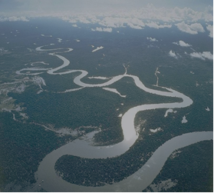
Cửu Long Giang ta ơi! (Nguyên Hồng)

Slide 80
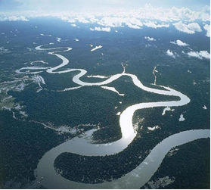




Cửu Long Giang ta ơi!
(Nguyên Hồng)
HOẠT ĐỘNG 1: KHỞI ĐỘNG
Quan sát các bức tranh, các bức này tranh gợi cho em liên tưởng đến vùng đất, tên sông nào của đất nước ta?

Slide 81

Cửu Long Giang ta ơi!
(Nguyên Hồng)
HOẠT ĐỘNG 1: KHỞI ĐỘNG
Sông Mê Kông là một trong những con sông lớn nhất trên thế giới từ Trung Quốc, qua các nước Lào, Myanma, Thái Lan, Campuchia và đổ ra Biển Đông ở Việt Nam. Tính theo độ dài đứng thứ 12 (thứ 7 tại châu Á).
Bắt đầu từ Phnom Penh, sông Mê Kông chia thành hai nhánh theo dòng chảy từ Bắc xuống Nam. Tại Việt Nam, sông Mê Kông còn có tên gọi sông Cửu Long. Vai trò chuyên chở rất nhiều phù sa bồi đắp đồng bằng Nam Bộ.
Em hãy giới thiệu về dòng sông ấy: Dòng sông bắt nguồn từ đâu? Tên Cửu Long có nghĩa là gì?

Slide 82



Cửu Long Giang ta ơi!
(Nguyên Hồng)
HOẠT ĐỘNG 2: ĐỌC VĂN BẢN
Tác giả:
- Tên: Nguyên Hồng;
- Năm sinh – năm mất: 1918 – 1982;
- Quê quán: sinh ra ở Nam Định và sống
chủ yếu ở thành phố cảng Hải Phòng;
- Nguyên Hồng sáng tác ở nhiều thể loại: truyện ngắn, tiểu thuyết, kí, thơ, v.v… Những trang viết của ông tràn đầy cảm xúc chân thành, mãnh liệt với con người và cuộc sống.

Slide 83

Cửu Long Giang ta ơi!
(Nguyên Hồng)
HOẠT ĐỘNG 2: ĐỌC VĂN BẢN
I. Đọc, tìm hiểu chung
1. Đọc, từ khó
Đọc rành mạch, giọng đọc cần thể hiện rõ niềm vui sướng háo hức ở phần đầu, Chú ý đọc bằng cảm xúc tự hào, xúc động; vừa đọc vừa hình dung, tưởng tượng.

Slide 84
Cửu Long Giang ta ơi!
(Nguyên Hồng)
HOẠT ĐỘNG 2: ĐỌC VĂN BẢN
I. Đọc, tìm hiểu chung
1. Đọc, từ khó
Gậy thần tiên, đạo sĩ, phù sa
Giải nghĩa các từ, cụm từ:
Các từ chỉ địa danh: Mê Công,
Trường Sơn, Thác Khôn, Thủ Biên...

Slide 85
Cửu Long Giang ta ơi!
(Nguyên Hồng)
Nêu rõ xuất xứ VB, thể loại, phương thức biểu đạt, bố cục VB?
Chủ thể trữ tình trong bài thơ là ai?
Theo em, VB có thể chia thành mấy phần, nêu ý chính của từng phần?
HOẠT ĐỘNG 2: ĐỌC VĂN BẢN
I. Đọc, tìm hiểu chung
2. Tìm hiểu chung
b. Thể loại:
a. Xuất xứ:
Thể thơ: Tự do.
Tác giả: Nguyên Hồng
Phương thức biểu đạt chính: Biểu cảm.
Bài thơ được sáng tác 1960, in trong tập thơ “Trời xanh”.
Chủ thể trữ tình: nhân vật “ta”

Slide 86
Cửu Long Giang ta ơi!
(Nguyên Hồng)
HOẠT ĐỘNG 2: ĐỌC VĂN BẢN
I. Đọc, tìm hiểu chung
2. Tìm hiểu chung
c. Bố cục
Phần 1: Từ đầu đến “ hai ngàn cây số mênh mông”: Hình ảnh sông Mê Kông trong kí ức của cậu học trò.
Phần 2: Tiếp theo đến “Suối mát dội trong lòng dừa trĩu quả” Vẻ đẹp, sự trù phú của dòng ảnh sông Mê Kông.
Phần 3: Tiếp theo đến “không bao giờ chia cắt”: Sự gắn bó của dòng sông Mê Kông với con người Nam Bộ.
Phần 4: Còn lại: Suy ngẫm của nhà thơ.

Slide 87

Cửu Long Giang ta ơi!
(Nguyên Hồng)
HOẠT ĐỘNG 2: ĐỌC VĂN BẢN
I. Đọc, tìm hiểu chung
2. Tìm hiểu chung
d. Nhan đề: Cửu Long Giang ta ơi
Lấy đoạn sông Mê Công chảy trên lãnh thổ của nước Việt Nam- Cửu Long- như một cách để giới hạn phần lãnh thổ Việt Nam
Nhan đề: như một tiếng gọi, một tiếng hát, gợi lên tình yêu, niềm tự hào của tác giả về quê hương đất nước.
Từ “ta”: gợi sư thân thiết, ý muốn sở hữu.

Slide 88


II. Khám phá văn bản
1. Tình yêu của tác giả với dòng sông Mê Công
HOẠT ĐỘNG CẶP ĐÔI
Hình ảnh người thầy hiện lên qua câu thơ nào? Cảm xúc của cậu học sinh với thầy thế nào?
Phần đầu bài thơ cho ta hình dung ra cảnh tượng lớp học, đưa ta về kí ức của chủ thể trữ tình. Đó là không gian nào? Những hình ảnh nào dần hiện lên trong tâm trí tác giả ?
Em hình dung thế nào về “tấm bản đồ rực rỡ”? Nhân vật “ta” trong bài thơ có cảm xúc như thế nào khi nhìn tấm bản đồ ấy.
Từ tấm bản đồ và lời người thầy, cậu học trò có ấn tượng gì về dòng sông Mê Công?

Slide 89


II. Đọc- hiểu văn bản
1. Tình yêu của tác giả với dòng sông Mê Công
a. Tuổi ấu thơ
- Là một học sinh, 10 tuổi.
+ Không gian lớp học vào buổi sáng mùa thu.
- Hình ảnh tấm bản đồ với hình ảnh dòng sông Mê Công: “rực rỡ”được so sánh với “đồng hoa bỗng gặp một đêm mơ”gợi nhiều ý nghĩa:
*Tấm bản đồ hiện lên trong lời giảng của thầy đẹp đẽ lạ thường, bởi nó tượng trưng cho tổ quốc thiêng liêng.
*Mở ra một không gian mới, gợi niềm háo hức, mê say , mong muốn được khám phá của học trò.

Slide 90

II. Đọc- hiểu văn bản
1. Tình yêu của tác giả với dòng sông Mê Công
a. Tuổi ấu thơ- đoạn thơ đầu
Hình ảnh thầy giáo:
Lớn lao, vĩ đại“lớn sao”,
Như có phép lạ “Gậy thần tiên và cánh tay đạo sĩ”
Nâng cánh ước mơ cho học trò.“Đưa ta đi sông núi tuyệt vời”

Slide 91

II. Đọc- hiểu văn bản
1. Tình yêu của tác giả với dòng sông Mê Công
a. Tuổi ấu thơ- đoạn thơ đầu
Hình ảnh dòng sông Mê Công rộng lớn “Mê Công sông dài hơn hai ngàn cây số mênh mông”. Cảm xúc choáng ngợp, háo hức muốn tìm hiểu, khám phá của cậu học trò.
* Tình yêu của tác giả với dòng sông Mê Công được bắt đầu ở giờ học, trên tấm bản đồ và lời giảng của người thầy.

Slide 92
II. Đọc- hiểu văn bản
1. Tình yêu của tác giả với dòng sông Mê Công
a. Tuổi ấu thơ- đoạn thơ đầu
b. Tuổi trưởng thành- đoạn thơ cuối
Sự thay đổi về thời gian được diễn tả qua hình ảnh:
- “ta”: đã lớn, tình cảm đối với quê hương, Tổ quốc càng ngày càng lớn dần, đằm sâu.
- Người thầy : đã khuất,
- Nhận thức tình cảm của tác gỉả lớn dần: “thước bảng to nay thành cán cờ sao”: những điều thầy dạy đã được các học trò tiếp thu và thực hành, tiếp tục xây dựng quê hương, Tổ quốc, là sự hy sinh cho nền độc lập của dân tộc; khẳng định giá trị vĩnh cửu (“bất tử”) của những người đã cống hiến vì Tổ quốc.
*Tình yêu của tác giả đối với dòng Mê Kông lớn dần theo tháng năm, càng ngày càng đậm sâu, tha thiết.

Slide 93




2. Vẻ đẹp của dòng sông Mê Kông
THẢO LUẬN NHÓM
Tìm những chi tiết miêu tả vẻ đẹp của dòng sông Mê Kông? Từ đó cho thấy dòng Mê Kông mang vẻ đẹp gì?
Chỉ ra nét đặc sắc trong ngôn ngữ miêu tả của nhà thơ?
Cảm xúc của tác giả khi miêu tả dòng sông Mê Công?

Slide 94
II. Đọc- hiểu văn bản
1. Tình yêu của tác giả với dòng sông Mê Công
2. Vẻ đẹp của dòng sông Mê Kông
* Vẻ đẹp dữ dội, hùng vĩ, hoang sơ ở thượng nguồn dòng sông:
- Thời gian: trưa hè ngun ngút.
- Cảnh vật quanh sông: cây lao đá đổ, bao bọc bởi các loại cây như lan hoang, dứa mật, thông nhựa.
+ Dòng chảy: Chảy qua dãy Trường Sơn, thác Khôn.
* Vẻ đẹp êm đềm, trù phú, tràn trề nhựa sống của chín nhánh Mê Công:
- Thời gian: sáng mùa thu
- Vẻ đẹp thiên nhiên trên sông:
+ Liệt kê: bướm với trời xanh, chim khuyên rỉa cành, sương đọng long lanh...
+ Đối, nhân hóa: rừng núi lùi xa, đất phẳng thở chan hòa, sóng tỏa chân trời buồm trắng, Mê Công cũng hát.

Slide 95
II. Khám phá văn bản
1. Tình yêu của tác giả với dòng sông Mê Công
2. Vẻ đẹp của dòng sông Mê Kông
-Vẻ đẹp trù phú của vùng đồng bằng sông Cửu Long: Liệt kê hàng loạt hình ảnh “phù sa nổi váng”, “ruộng bãi...không hết lúa”, “bến nước tôm cá ngợp thuyền”, “sầu siêng thơm dậy, dừa trĩu quả...”
➩ Những bức tranh cảnh vật sinh động, tràn đầy màu sắc và âm thanh. Sông Mê Công hiền hòa, trù phú.
Sự giàu có hào phóng mà dòng sông ban tặng cho vùng đất Nam Bộ.

Slide 96
II. Đọc- hiểu văn bản
1. Tình yêu của tác giả với dòng sông Mê Công
2. Vẻ đẹp của dòng sông Mê Kông
* Nhân vật ta:
+ Ta đi... bản đồ không nhìn nữa... → Dường như hòa nhập tưởng tượng với cuộc sống thật. Khám phá dòng sông.
+ Ta cởi áo lội dòng sông ta hát. → Giao hòa với thiên nhiên, hứng thú, say mê.
- Những trải nghiệm phong phú của nhà thơ về địa hình, thiên nhiên gắn với dòng sông Mê Công.
Tình yêu, niềm tự hào của nhà thơ trước vẻ đẹp của dòng sông Mê Công, tình yêu quê hương đất nước tha thiết.
3. Hình ảnh con người Nam bộ

Slide 97
3. Hình ảnh người nông dân Nam Bộ
Hình ảnh người nông dân Nam Bộ hiện lên như thế nào trong bài thơ? Em có nhận xét gì về cách viết của tác giả? Qua đó tác giả gửi cảm xúc gì về con người Nam Bộ?
Đọc đoạn thơ: “Mê Công quặn đẻ...không bao giờ chia cắt”

Slide 98

3. Hình ảnh người nông dân Nam Bộ
Hình ảnh con người Nam Bộ:
Cực nhọc cùng bùn để xây dựng quê hương: gối đất nằm sương, mồ hôi và bãi lầy thành đồng lúa.
Sông Mê Kông gắn bó, đóng góp to lớn cho cuộc sống của con người.
Họ gắn bó với từng mảnh đất: Thành những tên đọc lên nước mắt đều muốn ứa... Cà Mau.
Là những con người yêu quê, luôn đoàn kết giữ gìn đất đai sông núi; ông cha hy sinh để giữ đất giữ nước cho con cháu: Những mặt đất… chia cắt.

Slide 99

3. Hình ảnh người nông dân Nam Bộ
- Ngôn ngữ thơ giản dị, dùng thành ngữ gối đất nằm sương...; tu tư liệt kê, biểu cảm gián tiếp
- Những trải nghiệm phong phú của nhà thơ về cuộc sống con người gắn với dòng sông Mê Công.
- Niềm yêu mến, tự hào, cảm phục của nhà thơ với con người Nam Bộ.

Slide 100
III. Tổng kết.
1. Nghệ thuật.
2. Nội dung
Thể thơ tự do, hình ảnh thơ sinh động, giàu sức gợi, giọng thơ tha thiết xúc động.
Ca ngợi vẻ đẹp của dòng sông Mê Công và con người Nam Bộ.
Sử dụng nhiều phép tu từ nhân hóa, so sánh, liệt kê, ẩn dụ...
Thể hiện tình yêu, niềm tự hào của nhà thơ với dòng sông Mê Công chảy qua Nam Bộ, và cũng là tình yêu quê hương đất nước.
Kết hợp yếu tố miêu tả, tự sự để bộc lộ cảm xúc.

Slide 101
HOẠT ĐỘNG 4: LUYỆN TẬP
1. Đọc diễn cảm bài thơ?
NHIỆM VỤ
2. Em hình dung thế nào về "tấm bản đồ rực rỡ"? Nhân vật trong bài thơ có cảm xúc như thế nào khi nhìn tấm bản đồ ấy?
3. Tìm những chi tiết miêu tả vẻ đẹp của dòng sông Mê Kông.

Slide 102

HOẠT ĐỘNG 4: LUYỆN TẬP
Câu 2: Tác giả đã biến tấm bản đồ địa lí thành cánh đồng hoa gặp trong một đêm mơ. Trong niềm hứng thú của cậu học trò ngẩng lên cõi mộng, bài địa lí bỗng có một chiều sâu không ngờ. Có con sông không chỉ chảy từ đỉnh núi mà còn bắt nguồn từ các bộ tiểu thuyết du kí, võ hiệp danh tác, từ các kì quan thế giới, từ thăm thẳm một miền văn hóa Đông phương.

Slide 103






HOẠT ĐỘNG 4: LUYỆN TẬP
Câu 3. Những chi tiết miêu tả vẻ đẹp của dòng sông Mê Kông:
Bến nước Mê Kông tôm cá ngợp thuyền.
Ruộng bãi Mê Kông trồng không hết lúa.
Mê Kông quặn đẻ, chín nhánh sông vàng.
Chín nhánh Mê Kông phù sa nổi váng.
Mê Kông chảy, Mê Kông cũng hát.

Slide 104
HOẠT ĐỘNG 4: LUYỆN TẬP
Câu 4. Hình ảnh người nông dân Nam Bộ được tác giả khắc họa qua chi tiết: Nông dân Nam Bộ gối đất nằm sương/Mồ hôi vã bãi lầy thành đồng lúa.
Nông dân Nam Bộ là những con người cần cù, vất vả, chịu thương chịu khó, "một nắng hai sương".

Slide 105
HOẠT ĐỘNG 5: VẬN DỤNG
Đề bài: Viết đoạn văn (khoảng 5-7 câu) cảm nhận của em về đoạn thơ sau:
Ta đã lớn
Thầy giáo già đã khuất
Thước bản to nay thành cán cờ sao
Những tên làm man mác tuổi thơ xưa
Ðã thấm máu của bao hồn bất tử.

Slide 106
HOẠT ĐỘNG 5: VẬN DỤNG
Yêu cầu:
- Nội dung đoạn văn: trình bày suy nghĩ về nội dung, nghệ thuật của đoạn thơ.
- Đoạn văn phải sử dụng 5-7 câu
Gợi ý:
- Đoạn thơ đã khơi gợi cho em những tình cảm gì đối với dòng sông Mê Kông, đất nước quê hương
- Trong hai dòng thơ đầu, tác giả đã diễn tả thời gian trôi chảy như thế nào?
- Biện pháp tu từ nào trong câu thơ thứ ba, hiệu quả gì trong việc thể hiện tư tưởng tình cảm của tác giả?
- Vì sao tác giả khẳng định “Thước bản to nay thành cán cờ sao”
- Em có cảm nhận gì về giọng điệu của đoạn thơ? ( man mác, trầm lắng)
Nội dung: Tình yêu của tác giả đối với dòng Mê Kông trong tác giả lớn dần theo tháng năm, càng ngày càng đằm sâu, tha thiết.

Slide 107

VIẾT
Viết bài văn tả cảnh sinh hoạt

Slide 108






HOẠT ĐỘNG 1: KHỞI ĐỘNG
MỘT SỐ BỨC TRANH VỀ CẢNH SINH HOẠT

Slide 109

Các em thân mến! Cuộc sống xung quanh chúng ta luôn có những cảnh tượng thật đẹp. Vẻ đẹp muôn màu của cuộc sống đã đem lại cho mỗi chúng ta những cảm xúc tích cực, tạo cho ta nguồn năng lượng dồi dào. Nhưng làm thế nào để ghi lại khoảnh khắc đẹp của cuộc sống? Ta có thể chụp ảnh, có thể quay vi deo...và cũng có thể viết bài văn miêu tả tái hiện lại những gì ta đang thấy bằng ngôn ngữ, qua lăng kính của mỗi người.

Slide 110

HOẠT ĐỘNG 2:
I. Tìm hiểu yêu cầu đối với một bài văn tả cảnh sinh hoạt.
1
Tại sao phải giới thiệu cảnh sinh hoạt?
2
Có các cách thức nào miêu tả?
Nếu chỉ miêu tả mà không có cảm nghĩ của người viết thì bài văn tả cảnh có giảm sức cuốn hút hay không? Tại sao?
3
Theo em, yêu cầu đối với một bài văn thể tả cảnh sinh hoạt là gì?

Slide 111
I. Tìm hiểu yêu cầu đối với một bài văn tả cảnh sinh hoạt.
Giới thiệu được cảnh sinh hoạt.
Tả bao quát quanh cảnh (không gian, thời gian, hoạt động chính).
Tả hoạt động cụ thể của con người.
Sử dụng từ ngữ phù hợp để miêu tả cảnh sinh hoạt một cách rõ nét, sinh động.
Nêu được cảm nghĩ về cảnh sinh hoạt.

Slide 112
HOẠT ĐỘNG 3
II. Phân tích bài viết tham khảo: “Phiên chợ vùng cao”
Hãy đọc SGK trang 122,123,124 và trả lời các câu hỏi. Bài viết tuân thủ đầy đủ các yêu cầu của một bài văn tả cảnh sinh hoạt như thế nào:
Bài viết đã giới thiệu cảnh sinh hoạt nào? Khi giới thiệu cảnh sinh hoạt là phiên chợ, người viết đã giới thiệu điều gì?
Cảnh sinh hoạt được tả trong bài viết tham khảo là cảnh gì? Tác giả đã dùng cách thức nào để tả?
Bài viết này có bố cục như thế nào? Nêu nội dung từng phần?
Tác giả đã sử dụng những từ ngữ như thế nào để miêu tả cảnh sinh hoạt?

Slide 113


HOẠT ĐỘNG 3
II. Phân tích bài viết tham khảo: “Phiên chợ vùng cao”
Bài viết tuân thủ đầy đủ các yêu cầu của một bài văn tả cảnh sinh hoạt:
giới thiệu tên cảnh sinh hoạt “chợ vùng cao”,
ấn tượng chung “thú vị” và thời gian họp chợ “sáng thứ Bảy hàng tuần”.
Giới thiệu cảnh sinh hoạt: chợ phiên vùng cao: “Bạn đã đi chợ phiên vùng cao bao giờ chưa?....hàng tuần”:

Slide 114

II. Phân tích bài viết tham khảo: “Phiên chợ vùng cao”
Cái nhìn bao quát, đi từ bên ngoài vào trong, từ xa đến gần (“chợ họp trên sườn núi”, “từ trên cao nhìn xuống”, “vào chợ”);
Theo trình tự thời gian: sáng sớm đến quá trưa.
Tả quang cảnh chung:

Slide 115




II. Phân tích bài viết tham khảo: “Phiên chợ vùng cao”
Tả cảnh hoạt động cụ thể của con người:
Trang phục của người đi chợ: phụ nữ, đàn ông, em bé
Hoạt động của con người: có những hoạt động riêng: “Phụ nữ xúng xính...”, “đàn ông tay cầm kèn...bàn tán xôn xao”, “em bé ...toét miệng cười”,...
Hoạt động mua bán nhộn nhip của chợ: chỗ bán đồ ăn, chỗ bán súc vật như trâu, bò, dê...
Sử dụng từ ngữ phù hợp để miêu tả cảnh sinh hoạt một cách rõ nét, sinh động: tính từ, động từ, từ láy...
Thể hiện thái độ, suy nghĩ của người viết (“Chợ phiên là nơi lưu giữ bản sắc văn hóa trong sinh hoạt cộng đồng các dân tộc thiểu số phía bắc Việt Nam).
Bố cục: bài viết có bố cục 3 phần mở bài, thân bài, kết bài.

Slide 116



HOẠT ĐỘNG 4: Thực hành viết theo các bước
1- Lựa chọn đề tài:
Cảnh chợ cá bên bờ biển
Cảnh ngày tết Trung thu ở địa phương em.
Đề tài
Đề tài
Cảnh gói bánh chưng trong ngày Tết.
Cảnh lễ hội của một địa phương.

Slide 117

HOẠT ĐỘNG 4: Thực hành viết theo các bước
2. Tìm ý và lập dàn ý.
Em sẽ tả cảnh gì? | …………….
Cảnh sinh hoạt diễn ra ở đâu? Vào thời gian nào? | …………….
Nhìn bao quát, khung cảnh hiện lên như thế nào? | …………….
Cảnh sinh hoạt có những chi tiết nào đặc sắc? | …………….
Trong cảnh sinh hoạt, con người có những hoạt động gì? | …………….
Em có cảm xúc gì khi quan sát cảnh đó? | …………….
Hình dung các chi tiết về cảnh sinh hoạt theo trí nhớ của em, em thấy thấy được những chi tiết nào? Hãy viết ngắn gọn dưới hình thức cụm từ?

Slide 118
HOẠT ĐỘNG 4: Thực hành viết theo các bước
2. Tìm ý và lập dàn ý.
Thời gian, địa điểm.
Quang cảnh chung và những hoạt động cụ thể.
Những người tham gia, hành động, lời nói của họ.
Sưu tầm những tư liệu như vật dụng, tranh ảnh, đoạn phim ngắn liên quan đến cảnh sinh hoạt.

Slide 119
2. Tìm ý và lập dàn ý.
b. Lập dàn ý.
Sắp xếp các ý theo trình tự
Không gian: từ bao quát đến cụ thể, từ xa đến gần,...
Thời gian: cái gì diễn ra trước tả trước, cái gì diễn ra sau tả sau.
Theo diễn biến của cảm xúc: ngạc nhiên, đến yêu thích, muốn tham gia, khám phá

Slide 120
2. Tìm ý và lập dàn ý.
b. Lập dàn ý.
- Dàn ý gồm 3 phần:
* Mở bài: Giới thiệu cảnh sinh hoạt: tên cảnh sinh hoạt, ấn tượng chung về cảnh được tả.
* Thân bài: Miêu tả cảnh sinh hoạt
- Tả bao quát quanh cảnh
- Tả cụ thể cảnh sinh hoạt theo trình tự (không gian, thời gian, hoạt động chính).
+ Tả hoạt động cụ thể của con người. Hoạt động nào là nổi bật. Chi tiết nào gây ấn tượng.
+ Thể hiện cảm xúc khi quan sát, khi chứng kiến hoặc tham gia cảnh sinh hoạt.
+ Sử dụng từ ngữ phù hợp để miêu tả cảnh sinh hoạt một cách rõ nét, sinh động.
* Kết bài: Nêu suy nghĩ đánh giá của người viết

Slide 121

3. Viết bài văn.
4. Chỉnh sửa đoạn văn (tự đánh giá đoạn văn theo bảng dưới)
- Tự chỉnh sửa bằng cách bổ sung những chỗ còn thiếu hoặc chưa đúng.
- Tự đánh giá và rút kinh nghiệm.

Slide 122
Bảng kiểm tra bài văn tả cảnh sinh hoạt
Yêu cầu | Gợi ý chỉnh sửa
Giới thiệu cảnh sinh hoạt và quang cảnh chung | Chỉnh sửa, bổ sung nếu bài viết chưa Giới thiệu cảnh sinh hoạt và quang cảnh chung
Tả hoạt động cụ thể của những người tham gia cảnh sinh hoạt. Cung cấp một số thông tin liên quan đến cảnh sinh hoạt. | Bổ sung các chi tiết về các hoạt động cụ thể của những người tham gia cảnh sinh hoạt (nếu cần). Có thể thêm các thông tin về lịch suer, địa lí, văn hóa...có liên quan đến cảnh sinh hoạt.
Sử dụng các từ ngữ phù hợp để miêu tả một cách rõ nét, sinh động. | Đánh dấu những từ ngữ miêu tả cảnh sinh hoạt. Nếu cần thiết, hãy bổ sung để cảnh sinh hoạt hiện lên một cách rõ nét, sinh động.
Thể hiện những cảm nghĩ của bản thân về cảnh sinh hoạt | Đánh dấu những từ ngữ thể hiện những cảm nghĩ của bản thân về cảnh sinh hoạt. Nếu cần thiết, hãy bổ sung.
Đảm bảo yêu cầu về chính tả và diễn đạt | Rà soát lỗi chính tả: dùng từ, đặt câu ...trong bài viết và chỉnh sửa nếu phát hiện.

Slide 123

Tiết 59: NÓI VÀ NGHE
Chia sẻ về một trải nghiệm nơi em sống hoặc từng đến
HOẠT ĐỘNG 1: KHỞI ĐỘNG
Em đã có những trải nghiệm thú vị nào về nơi em sống hoặc em từng đến thăm không? Hãy chia sẻ với mọi người?

Slide 124

CHUẨN BỊ BÀI NÓI
1. Chuẩn bị nội dung nói
Người nghe là ai?
Bài nói nhằm mục đích gì?
Em dự định trình bày trong bao nhiêu phút?
Em chọn không gian nào để thực hiện bài nói (trình bày)?

Slide 125
CHUẨN BỊ BÀI NÓI
1. Chuẩn bị nội dung nói
Bước 1: Người nghe, mục đích, không gian và thời gia nói .
Bước 2: Chuẩn bị nội dung nói
- Xác định đề tài:
+ về khung cảnh thiên nhiên
+ một cảnh sinh hoạt
- Các ý cần phải nói và sắp xếp theo trình tự phù hợp:
+ Giới thiệu được trải nghiệm thú vị của bản thân.
+ Hoàn cảnh dẫn đến trải nghiệm em muốn chia sẻ (đi đến trường, dạo phố, hoặc cùng người thân tham gia nhân một lần về quê, hay một chuyến du lịch...).

Slide 126
CHUẨN BỊ BÀI NÓI
1. Chuẩn bị nội dung nói
Bước 1: Người nghe, mục đích, không gian và thời gia nói .
Bước 2: Chuẩn bị nội dung nói
+ Tả khung cảnh thiên nhiên mà em quan sát được (cảnh đó như thế nào: nhộn nhip hay yên tĩnh, náo nhiệt hay bình lặng, hiện đại hay hoang sơ...).
+ Nêu ra những trải nghiệm và ấn tượng nổi bật của em về khung cảnh nổi bật nơi em đến.
+ Chuẩn bị các tư liệu, tranh ảnh liên quan đến trải nghiệm sẽ kể.
+ Nêu lên cảm xúc, suy nghĩ hoặc bài học em rút ra từ trải nghiệm đáng nhớ đó.

Slide 127
CHUẨN BỊ BÀI NÓI
1. Chuẩn bị nội dung nói
Bước 1: Người nghe, mục đích, không gian và thời gia nói .
Bước 2: Chuẩn bị nội dung nói
Bước 3: Luyện tập và trình bày.
+ Để trình bày tốt, em hãy luyện tập trước ( trình bày một mình hoặc trước bạn bè, người thân).
+ Cách nói: tự nhiên, gần gũi, chia sẻ, giãi bày.

Slide 128
CHUẨN BỊ BÀI NÓI
1. Chuẩn bị nội dung nói
Bước 4: Trao đổi, đánh giá.
* Bảng tự kiểm tra bài nói.
Nội dung kiểm tra | Đạt/chưa đạt
- Bài nói đã biết mở đầu, trình bày nội dung bài nói, phần kết thúc bài nói chưa.
- Mớ bài nêu lên cảm nhận được điều em sắp nói là điều em đã thực sự trải nghiệm, có nhiều cảm xúc và suy nghĩ.
- Thân bài: Em đã trình bày lần lượt: giới thiệu hoàn cảnh trải nghiệm, khung cảnh thiên nhiên diễn ra, nêu ra những trải nghiệm và ấn tượng nổi bật, bộc lô suy nghĩ, cảm xúc.
- Tập trung nêu được nội dung cốt lõi, mang tính tiêu biểu cho đề tài.
- Kết thúc bài nói đã nhấn mạnh vào cách ứng xử thích hợp mà em lựa chọn.

Slide 129
CHUẨN BỊ BÀI NÓI
1. Chuẩn bị nội dung nói
2. Trình bày bài nói
3. Đánh giá bài nói
- Mình nói (trình bày) cho người khác nghe thì tiếp thu những góp ý từ phía người nghe để tự rút kinh nghiệm; giải thích những điều bạn muốn làm rõ hơn; trao đổi với bạn về những ý kiến khác biệt.
- Nếu trong vai trò người nghe, hãy đưa ra những ưu điểm trong cách trình bày và chỉ ra những hạn chế cần khắc phục.
- Sử dụng bảng đánh giá để tự đánh giá và điều chỉnh bài nói của mình (Bảng dưới)

Slide 130
CHUẨN BỊ BÀI NÓI
1. Chuẩn bị nội dung nói
2. Trình bày bài nói
PHIẾU ĐÁNH GIÁ TIÊU CHÍ
NHÓM............................
TIÊU CHÍ | Chưa đạt (0 điểm) | Đạt (1 điểm) | Tốt (2 điểm)
1. Chọn được vấn đề hay, có ý nghĩa | Chưa có vấn đề để nói | Có vấn đề để nói nhưng chưa hay | Có vấn đề để nói ấn tượng
2. Nội dung vấn đề được chọn hay, phong phú, hấp dẫn | Nôi dung sơ sài, chưa có đủ chi tiết để người nghe hiểu được nội dung vấn đề | Có đủ ý để người nghe hiểu được nội dung vấn đề. | Nội dung vấn đề hay, phong phú, hấp dẫn
3. Nói to, rõ ràng, truyền cảm | Nói nhỏ, khó nghe, nói lặp lại ngập ngừng nhiều lần. | Nói to, nhưng đôi chỗ lặp lại hoặc ngập ngừng một vài câu. | Nói to, truyền cảm hầu như không lặp lại hay ngập ngừng
4. Sử dụng yếu tố phi ngôn ngữ (điệu bộ, cử chỉ, nét mặt, ánh mắt,..) phù hợp | Điệu bộ thiếu tự tin, mắt chưa nhìn vào người nghe, nét mặt chưa biểu cảm hoặc biểu cảm không phù hợp. | Điệu bộ tự tin, mắt chưa nhìn vào người nghe, biểu cảm phù hợp với nội dung vấn đề | Điệu bộ tự tin, mắt nhìn vào người nghe, nét mặt sinh động.
5. Mở đầu và kết thúc hợp lí | Không chào hỏi và/ hoặc không có lời kết thúc bài nói. | Chào hỏi và/ có lời kết thúc bài nói. | Chào hỏi và/ có lời kết thúc bài nói ấn tượng.
Tổng: ................/10 điểm
3. Đánh giá bài nói

Slide 131
HOẠT ĐÔNG MỞ RỘNG
PHIẾU HỌC TẬP
 | Cô Tô | Hang Én
Hành trình khám phá của con người
Những thông tin xác thực được ghi chép (địa danh, con người, số liệu)
Những biện pháp nghệ thuật nổi bật

Slide 132
HOẠT ĐÔNG MỞ RỘNG
PHIẾU HỌC TẬP
 | Cô Tô | Hang Én
Hành trình khám phá của con người | Vị trí quan sát của người kể: trên nóc đồn khố xanh, từ đầu mũi đảo Cô Tô, ngày thứ tư, thư năm, thứ sáu | Từ ngoài vào trong, hành trình khởi đầu từ con dốc Ba Giàn, đến thung lũng Rào Thương để đến với hang Én.
Những thông tin xác thực được ghi chép (địa danh, con người, số liệu) | Cô Tô, đảo Thanh Luân, anh hùng Châu Hòa Mãn, hợp tác xã Bắc Loan Đầu, chị Châu Hòa Mãn | - Địa danh: dốc Ba Giàn, thung lũng Rào Thương, hang Én. - Số liệu: rộng nhất là 110m², cao nhất là 120m, sông ở hang chính len lỏi qua hang ngầm khoảng 4 km; Con người: người A-rem
Những biện pháp nghệ thuật nổi bật | So sánh, nhân hóa. | So sánh, nhân hóa.

Slide 133
THỰC HÀNH ĐỌC
Nghìn năm tháp Khương Mỹ (Lam Linh)
1. Đọc, từ khó
- Tháp Khương Mỹ
- Chim thần Ga-ru-đa
- Rắn Na-ga, ...
2. Tìm hiểu chung
a. Tác giả: Lam Linh
b. Xuất xứ: Trích “Phụ nữ và những chuyến đi”, 2017/
- Thể loại: du ký, người kể chuyện xưng tôi- tác giả ghi chép lại hành trình khám phá vẻ đẹp của tháp Khương Mỹ (ở Quảng Nam).

Slide 134
THỰC HÀNH ĐỌC
Nghìn năm tháp Khương Mỹ (Lam Linh)
1. Đọc, từ khó
- Tháp Khương Mỹ
- Chim thần Ga-ru-đa
- Rắn Na-ga, ...
2. Tìm hiểu chung
a. Tác giả: Lam Linh
b. Xuất xứ: Trích “Phụ nữ và những chuyến đi”, 2017/
- Thể loại: du ký, người kể chuyện xưng tôi- tác giả ghi chép lại hành trình khám phá vẻ đẹp của tháp Khương Mỹ (ở Quảng Nam).

Slide 135

THỰC HÀNH ĐỌC
Nghìn năm tháp Khương Mỹ (Lam Linh)
3. Đọc- hiểu văn bản:
THẢO LUẬN NHÓM
Nhóm 1 | Nhóm 2 | Nhóm 3
Tìm những thông tin cơ bản về tháp Khương Mỹ mà tác giả cung cấp trong bài viết? Đó là những thông tin như thế nào? Tác dụng của việc đưa thông tin vào bài kí? | Tháp Khương Mỹ đẹp ở kiến trúc, hoa văn tinh tế, và cách xây dựng. Em hãy tìm những chi tiết trong VB để làm nổi bật những vẻ đẹp đó? | Tác giả có ấn tượng đặc biệt với nhưng chi tiết nào, hình ảnh nào khi khám phá tháp Khương Mỹ? Qua đó,em cảm nhận được tình cảm gì của nhà văn với tháp Chăm?

Slide 136

THỰC HÀNH ĐỌC
Nghìn năm tháp Khương Mỹ (Lam Linh)
3. Đọc- hiểu văn bản:
Kết cấu: Gồm ba tháp được xếp theo trục bắc - nam: Tháp Bắc, Tháp Giữa, Tháp Nam.
Thời gian: Xây dựng cuối thế kỉ IX đầu thế kỉ X.
Địa điểm: Thuộc thôn 4, xã Tam Xuân I, huyện Núi Thành, tỉnh Quảng Nam.
Giá trị: Được công nhận là di tích quốc gia năm 1989.
* Những thông tin chính xác, khoa học, thể hiện sự tìm hiểu kĩ lưỡng của tác giả.
- Giúp người đọc hiểu được giá trị của tháp Khương Mỹ.
- Làm tăng độ tin cậy và sức hấp dẫn cho bài kí.

Slide 137
THỰC HÀNH ĐỌC
Nghìn năm tháp Khương Mỹ (Lam Linh)
3. Đọc- hiểu văn bản:
b. Vẻ đẹp của tháp Khương Mỹ
- Kiến trúc:
+ Theo lối tháp Chăm truyền thống: mặt bằng gần vuông, cửa ra vào hướng đông, mái ba tầng.
+ Cửa giả của các tầng trang trí hình lá đề.
+ Bên trong tháp trống trơn, chỉ có rêu xanh phủ đầy ở những nơi mà ánh sáng lọt vào.
- Hoa văn tinh tế:
+ Chân tháp: Tác phẩm điêu khắc như hình chim thần Ga-ru-đa, rắn Na-ga, người cưỡi voi, người cưỡi ngựa…
+ Từ chân đến đỉnh tháp là hoa văn điêu khắc trực tiếp trên gạch với những nét uyển chuyển khó tin.

Slide 138
THỰC HÀNH ĐỌC
Nghìn năm tháp Khương Mỹ (Lam Linh)
3. Đọc- hiểu văn bản:
b. Vẻ đẹp của tháp Khương Mỹ
+ Xung quanh chân tháp những mảng điêu khắc các chú khỉ đáng yêu đang bận rộn, mỗi chú một việc. Các tượng khỉ có liên quan đến trường ca Ra-ma-ya-na. Vài chú khỉ đội hành lý trên đầu, có lẽ đang đội nước. Có cảnh khỉ bị rùa cắn, ba chú khỉ đang đánh trống, nhảy múa.
- Cách xây dựng:
+ Vẫn khiến các nhà khoa học đau đầu, chưa có lời giải đáp.
+ Các giả thiết như: Những viên gạch được mài phẳng rồi xếp lên nhau vừa khít, được gắn bởi một loại keo dán đặc biệt; Xếp gạch chưa nung thành tòa tháp rồi nung lên cho chúng gắn kết tự nhiên trong quá trình nung.

Slide 139
THỰC HÀNH ĐỌC
Nghìn năm tháp Khương Mỹ (Lam Linh)
3. Đọc- hiểu văn bản:
c. Ấn tượng của nhân vật tôi
- Đặc biệt yêu thích vì cụm tháp này vẫn còn giữ được khá nguyên vẹn “nhan sắc” thuở sơ khai của nó hơn một nghìn năm về trước, chưa bị bàn tay con người đụng chạm hay sửa sang…
- Thích thú với những mảnh điêu khắc có hình các chú khỉ đáng yêu đang bận rộn, mỗi chú một việc.
- Để lại ấn tượng đặc biệt bởi những hoa văn điêu khắc tinh xảo. Và tiếc nuối khi những tháp Chăm còn giữ lại những vẻ đẹp như này không nhiều…

Slide 140
3. Tổng kết:
a, Nghệ thuật:
b, Nội dung:
Dùng hình thức thể kí với lối ghi chép sự thật trong hành trình vừa quat sát vừa kể tạo giọng văn giàu cảm xúc.
Khẳng định vẻ đẹp và giá trị lịch sử, văn hóa của tháp Khương Mỹ của người Chăm ở Nam Trung Bộ.
Chi tiết miêu tả đặc sắc về vẻ đẹp của tháp Khương Mỹ. Thông tin chính xác,tin cậy.
Tình yêu, tự hào của tác giả tháp Khương Mỹ và nền văn hóa của người Chăm.

Slide 141

ĐỌC MỞ RỘNG
Mỗi nhóm chọn một VB có cùng đặc điểm thể loại (thơ lục bát, kí) và cùng chủ đề với các VB đã học trong những bài trước, tiến hành đọc, trình bày nội dung và nghệ thuật của VB.

